Slide 1








De l’observation à l’évaluation : un diagnostic au service de la connaissance et de la décision
Observation des 81 quartiers prioritaires de Nouvelle-Aquitaine
Septembre 2022

Slide 2







OBSERVER POUR MIEUX ÉVALUER
2

Slide 3
L’observation au service de l’évaluation
L’observation au service de l’écriture des projets
Observer pour mieux évaluer
Ce document se présente sous forme d’un atlas de la politique de la ville de votre territoire. Son objectif est d’aller au-delà de la description, en intégrant de nombreux questionnements qui peuvent être posés dans le cadre de la politique de la ville.
Ce document est ainsi destiné à tous les acteurs de la politique de la ville et à tous ceux qui s’intéressent aux territoires urbains fragilisés. Il peut être un outil de compréhension des enjeux pour des non spécialistes mais aussi être d’un précieux soutien pour des acteurs qui s’impliquent quotidiennement dans la géographie prioritaire y compris les habitants.
Celui-ci analyse la dynamique des territoires en comparant celle des quartiers prioritaires avec celle des autres quartiers de votre intercommunalité ou du département. À ce titre, il s’inscrit dans la démarche évaluative de la politique de la ville.
Mais au-delà de l’évaluation des contrats de ville, ce diagnostic peut être aussi un outil de veille qui permet d’aider à la formalisation d’un futur contrat de ville. En effet, le diagnostic a une fonction d’alerte intégrant les différentes facettes de nos territoires. Les 200 pages de ce document vous conforteront souvent mais vous étonneront parfois. Il s’agit donc ici d’un travail de recherche qui est mis à votre disposition, et que nous l’avons souhaité le plus pédagogique possible.
C’est pour cela que l’exercice d’observation est un outil au service de la démocratie et pas seulement un ou- til statistique. En aucun cas l’observation est suffisante en elle-même, mais elle est indispensable pour la conduite d’une réflexion et questionner les politiques publiques menées sur les territoires prioritaires.
3

Slide 4

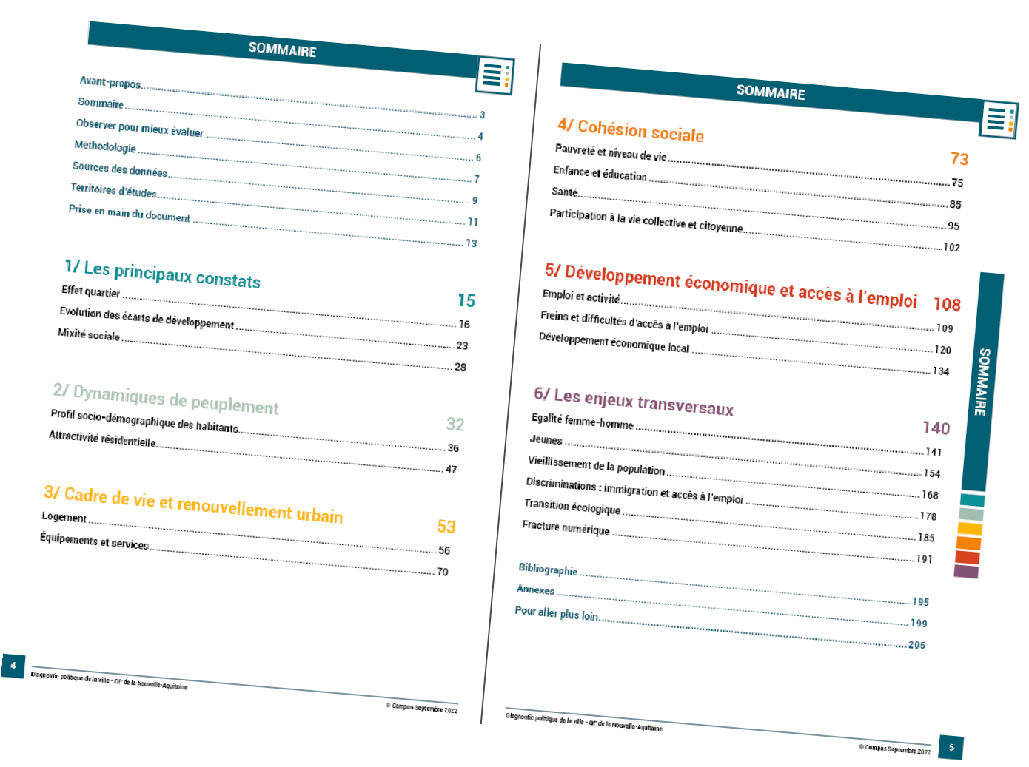
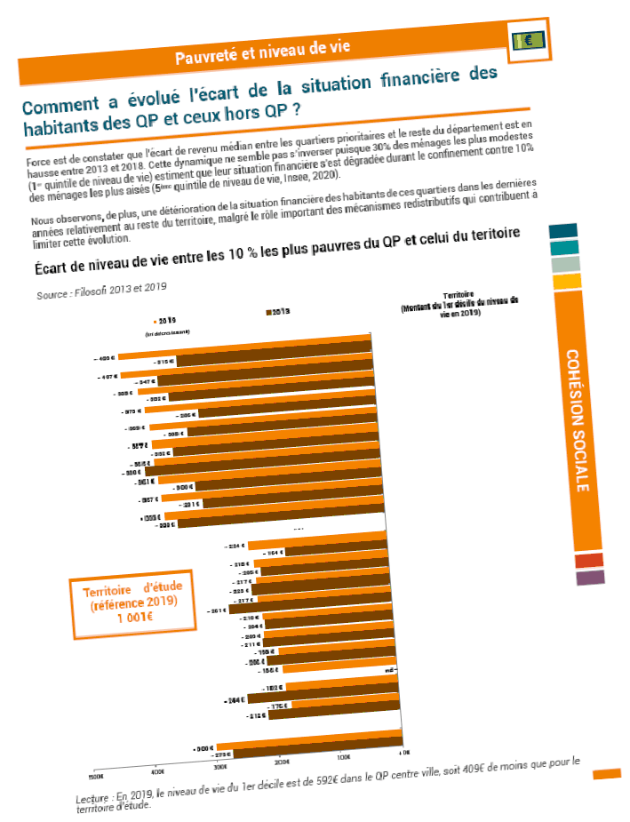
Un diagnostic a visée opérationnelle
Observer pour mieux évaluer
Mettre en exergue les spécificités de vos quartiers prioritaires, par rapport à d’autres, dans leur contexte
intercommunal,
Repérer les principaux enjeux,
Alimenter les pistes de réflexions et partager avec vos partenaires (institutionnels, associatifs, habitants),
Identifier les orientations stratégiques (politique de construction de logements, politique sociale, services à
développer…),
Requestionner les aides et services existants au regard des populations actuelles et de celles à venir.
4

Slide 5
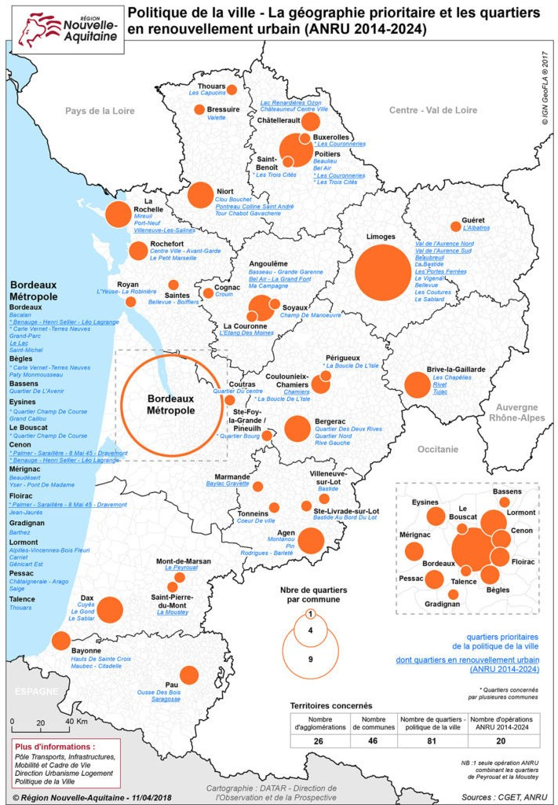
Observer pour mieux évaluer
81 quartiers prioritaires en Nouvelle-Aquitaine
La région Nouvelle-Aquitaine compte 81 quartiers prioritaires (QP) et concerne 1 métropole, 22 communautés d’agglomération, 3 communautés de communes et 46 communes :
6 QP en Charente (Grand Angoulême, Grand Cognac)
7 QP en Charente-Maritime (La Rochelle, Saintes, Royan Atlantique, Rochefort Océan)
3 QP en Corrèze (Brive-la-Gaillarde)
1 QP dans la Creuse (Grand Guéret)
5 QP en Dordogne (Bergerac, Grand Périgueux)
23 QP en Gironde (Bordeaux métropole, CA du Libournais, Pays Foyen)
5 QP dans les Landes (Le Marsan, Grand Dax)
7 QP en Lot-et-Garonne (Agen, Val de Garonne Agglomération et Grand Villeneuvois)
4 QP en Pyrénées-Atlantiques (Côte Basque Adour et Pau-Pyrénées)
5 QP dans les Deux-Sèvres (Niort, Bocage Bressuirais et Thouarsais)
6 QP dans la Vienne (Grand Poitiers, Grand Châtellerault)
9 QP en Haute-Vienne (Limoges Métropole)
5

Slide 6
POURQUOI LA POLITIQUE DE LA VILLE ?
6

Slide 7




Une sur-représentation des QP parmi les populations fragiles
Pourquoi la politique de la ville ?
<4%
des habitants de Nouvelle-Aquitaine vivent en quartier prioritaire
Mais dans les QP ce sont :
5%
des 15 ans et plus non scolarisés sans diplôme
1,4 fois plus en QP
12%
des personnes en situation de pauvreté
3,2 fois plus en QP
3%
des 15 ans et plus ayant un haut niveau de formation (bac +2 et plus)
1,3 fois moins en QP
4%
16%
2%
11 719
des actifs déqualifiés
des actifs n’ayant pas de voiture
1,1 fois plus en QP
4,5 fois plus en QP
1,4 fois moins en QP
13%
_{5%} des ménages ayant emménagé il y a moins de 5 ans
3,8 fois plus en QP
1,4 fois plus en QP
de la population immigrée
des cadres
établissements
des jeunes parents (18-
3,6 fois plus en QP
_{13%} 24 ans ayant au moins un
enfant à charge)
_{17%} des mineurs dans un
4,9 fois plus en QP
2,8 fois plus en QP
3,4 fois plus en QP
logement sur-peuplé
12%
des femmes au foyer de 25- 54 ans
_{10%} des monoparents sans
emploi
7

Slide 8
L’effet «quartier» : les données illustrant les parcours avec obstacles des habitants
Pourquoi la politique de la ville ?
À niveau de formation équivalent, les taux de chômage Insee sont systématiquement plus importants qu’à l’extérieur. Il faut noter que le taux de chômage des habitants des QP est équivalent au taux de chômage des personnes sans diplôme à l’extérieur des QP.
Dès lors, cet écart de situation peut être lié à l’environnement des habitants (absence de mixité sociale, image du quartier, discrimination à l’adresse, …). Il s’agit donc d’un indicateur illustrant l’effet quartier.
L’intégration par exemple de la PCS des parents permet d’isoler ainsi les effets liés à la structure sociale des ménages.
Ces graphiques mettent en évidence une amplification d’un effet PCS des parents ou du niveau de formation
des demandeurs d’emploi dans les quartiers concernés par la politique de la ville.
8

Slide 9
Pourquoi la politique de la ville ?
Part des élèves en lycée professionnel parmi l’ensemble des lycéens, selon l’origine sociale des parents
Source : Ministère de l’Education Nationale, Depp 2019-2020
Total Défavorisée Intermédiaire Favorisée
Très favorisée
60%
50%
51%
49%
46%
43%
44%
40%
37%
39%
34%
30%
27%
23%
19%
20%
18%
10%
8%
7%
0%
nd
QP de Nouvelle-Aquitaine QP de France métropolitaine Nouvelle-Aquitaine
Les personnes au chômage selon le niveau de diplôme
Source : Insee, fichiers détail 2018
% se déclarant au chômage, ayant un DNB, CAP ou BEP
% se déclarant au chômage, ayant un bac+2 ou plus
QP de Nouvelle-Aquitaine
19%
34%
Hors QP de Nouvelle-Aquitaine
9%
21%
Nouvelle-Aquitaine
8%
17%
Communes de Nouvelle-Aquitaine ayant un QP
10%
24%
EPCI de FM comportant un QP
9%
22%
EPCI de FM ne comportant pas de QP
8%
19%
France métropolitaine
8%
18%
0%
5%
10% 15% 20% 25% 30% 35% 40%
9

Slide 10
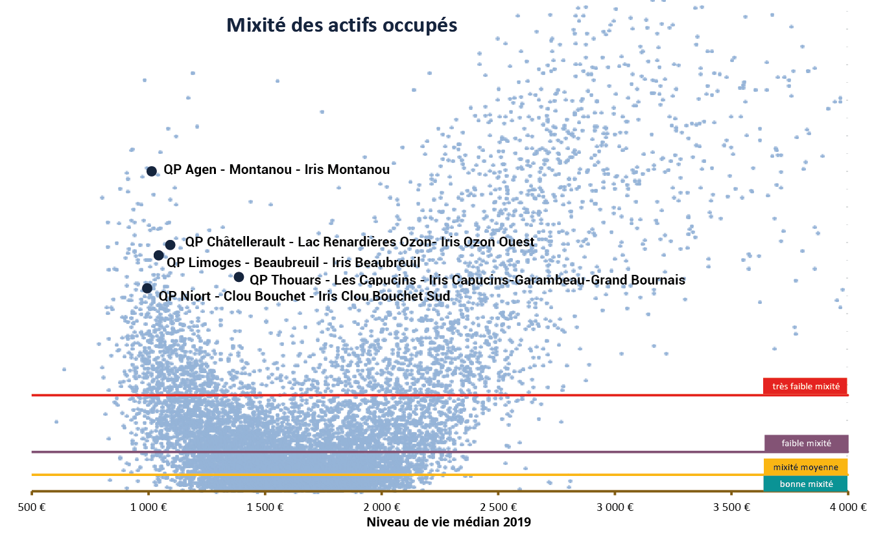
Pourquoi la politique de la ville ?
Mesurer l’effet réseau par la mixité sociale
Source : Insee RP 2018
10

Slide 11
Pourquoi la politique de la ville ?
Une pauvreté différente
Une pauvreté plus familiale :
Pour 100 personnes en situation de pauvreté dans les QP, il y a 31 mineurs vulnérables contre seulement 11 pour 100 personnes en situation de pauvreté qui vivent dans la région.
Une intensité de la pauvreté plus forte :
Pour 100 ménages en situation de pauvreté en QP, il y en a 42 qui dépendent à 100% des prestations sociales, contre 20 pour 100 ménages en situation de pauvreté qui vivent dans la région.
La pauvreté dans les quartiers prioritaires
Source : Cnam 2021, Cnaf 2020 et Filosofi 2019
Une pauvreté plus durable :
Pour 100 ménages en situation de pauvreté, il y a 67 bénéficiaires des minima sociaux qui vivent en QP contre 32 dans la région.
Mineurs en situation de vulnérabilité parmi les personnes pauvres
QP de Nouvelle-Aquitaine
Hors QP de Nouvelle-Aquitaine
France métropolitaine
31%
11%
19%
Mineurs bénéficiaires de la C2S parmi l'ensemble des bénéficiaires C2S
QP de Nouvelle-Aquitaine
Hors QP de Nouvelle-Aquitaine
QP de France métropolitaine
Hors QP de France métropolitaine
38%
30%
39%
33%
QP de Nouvelle-Aquitaine
Hors QP de Nouvelle-Aquitaine
QP de France métropolitaine
67%
Ménages pauvres allocataires des minima sociaux
32%
66%
Hors QP de France métropolitaine
42%
Ménages pauvres dont 100% des ressources proviennent des prestations sociales
QP de Nouvelle-Aquitaine
Hors QP de Nouvelle-Aquitaine QP de France métropolitaine
Hors QP de France métropolitaine
42%
20%
43%
26%
0%
10%
20%
30%
40%
50%
60%
70%
80%
11

Slide 12
Pourquoi la politique de la ville, encore ?
Pourquoi la politique de la ville ?
Des dynamiques spécifiques mesurées avec un indice synthétique,
Un niveau de vie qui décroche,
Un taux d’emploi toujours plus faible,
Un niveau de formation qui ne parvient pas à progresser au même rythme qu’ailleurs.
Indice de développement des territoires
Source : ANCT & Insee 2011-2018 - Traitements © Compas
Indice de Développement des Territoires (IDT©Compas)
Cet indice ©Compas est basé sur la mesure de l’écart entre la France et chacun des territoires. Il est construit sur les trois axes qui structurent «l’individu économique», ou «l’homo economicus» : un individu producteur, un individu consommateur et enfin son capital social.
Chacun des trois indicateurs tient ensuite compte de la valeur moyenne de l’indicateur au niveau national (car il y a des pourcentages et pour le revenu une dimension monétaire). Ainsi, quand la valeur est inférieure à zéro, cela signifie qu’au regard des trois indicateurs il y a une situation globalement plus défavorable pour ce territoire au regard de l’ensemble de la France.
Territoires
Evolution 2011/2018
2011 2018
(tri décroissant)
QP Bordeaux - Saint-Michel QP Gradignan - Malartic
QP Bègles, Bordeaux - Carle Vernet - Terres Neuves QP Châtellerault - Châteauneuf Centre Ville
QP Talence - Thouars
QP Bayonne - Maubec - Citadelle
QP Niort - Pontreau Colline Saint André
QP Coulounieix-Chamiers, Périgueux - Boucle De L'Isle QP Pessac - Saige
QP Mérignac - Yser - Pont De Madame
+25
-133
-130
-160
-75
-136
-88
-204
-118
-150
+79
+54
-107
+26
-136
-6
-140
+20
-141
-65
-141
-5
-141
-53
-143
+61
-147
-29
…
-149
+1
QP Limoges - La Bastide
QP Limoges - Val De L'Aurence Nord
QP Angoulême - Basseau - Grande Garenne QP Niort - Clou Bouchet
QP Pau - Ousse Des Bois
QP Soyaux - Champ De Manoeuvre QP Coulounieix-Chamiers - Chamiers
QP Châtellerault - Lac Renardières Ozon QP Agen, Pont-du-Casse - Montanou QP Limoges - Portes Ferrées
-254
-227
-242
-244
-264
-254
-240
-250
nd nd
-261
-6
-262
-35
-267
-24
-268
-24
-269
-5
-272
-18
-276
-37
-280
-31
-295
nd
-314
nd
QP de la France métropolitaine | -175 | -191 | -16
Nouvelle-Aquitaine | -21 | -20 | +1
EPCI de FM comportant un QP | +12 | +15 | +3
EPCI de FM ne comportant pas de QP | -16 | -20 | -4
France métropolitaine |  | Référence
12

Slide 13
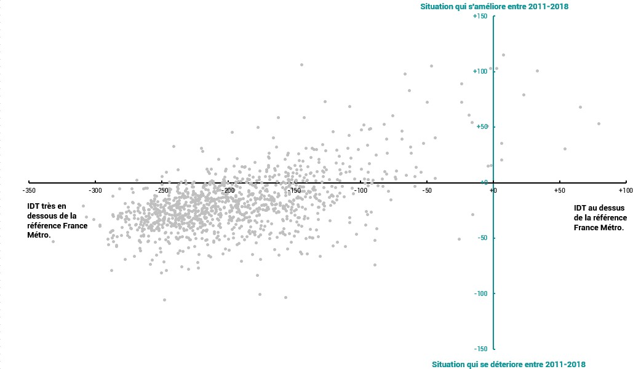

Pourquoi la politique de la ville ?
IDT 2011/2018
QP de Nouvelle-Aquitaine QP de France métropolitaine
QP Coulounieix-Chamiers, Périgueux - Boucle De L'Isle
QP Bordeaux - Saint-Michel
QP Gradignan - Malartic
QP Châtellerault -
Lac Renardières
QP Poitiers - Beaulieu les Templiers
13

Slide 14
DYNAMIQUES TERRITORIALES
14

Slide 15
Comment évolue le nombre d’habitants dans les QP ?
Dynamiques territoriales
- Dans la région le nombre d’habitants dans les QP baisse légèrement (différentes selon QP)
Population municipale
Source : ANCT & Insee 2013-2018
Part parmi
l'ensemble de la population des QP
du territoire (en %)
Evolution 2013 -2018
Territoires
Nombre d'habitants
(tri décroissant)
Nb %
-90 -0,8
+294 +2,9
+377 +4,1
-415 -6,8
QP Bordeaux - Saint-Michel
11 547
5,5
QP Cenon, Floirac - La Marègue étendu quartier Dravemont
10 522
5,0
QP Buxerolles, Poitiers - Provence
9 497
4,5
QP La Rochelle - Mireuil
5 708
2,7
QP Limoges - Beaubreuil | 5 567 | 2,7 | -73 | -1,3
QP La Rochelle - Villeneuve-Les-Salines | 4 801 | 2,3 | -841 | -14,9
QP Limoges - Val De L'Aurence Sud
4 622
2,2
+614
+15,3
QP Bordeaux - Grand-Parc | 4 278 | 2,0 | +32 | +0,8
QP Châtellerault - Lac Renardières Ozon | 4 175 | 2,0 | -95 | -2,2
QP Limoges - Val De L'Aurence Nord
…4 008
1,9
+59 +1,5
QP Le Bouscat, Eysines - Champ de courses | 1 141 | 0,5 | +30 | +2,7
QP Bergerac - Quartier Nord | 1 108 | 0,5 | -25 | -2,2
QP Bassens - Quartier De L'Avenir | 1 108 | 0,5 | -40 | -3,5
QP Bègles - Paty Monmousseau
1 105
0,5
nd
nd
QP Coulounieix-Chamiers - Chamiers
1 055
0,5
-137
-11,5
QP Limoges - Portes Ferrées
1 049
0,5
-212
-16,8
QP Mérignac - Beaudésert | 1 003 | 0,5 | -105 | -9,5
QP Gradignan - Malartic
1 000
0,5
+43
+4,5
QP Rochefort - Le Petit Marseille | 995 | 0,5 | -111 | -10,0
QP Thouars - Les Capucins
980
0,5
nd
nd
QP de la Nouvelle-Aquitaine | 208 746 | - | -640 | -0,3
QP de la France métropolitaine | 4 829 250 | - | -26 796 | -0,6
Nouvelle-Aquitaine | 5 979 778 | - | +135 601 | +2,3
EPCI de FM comportant un QP | 42 708 369 | - | +845 175 | +2,0
EPCI de FM ne comportant pas de QP | 21 949 405 | - | +302 556 | +1,4
France Métropolitaine | 64 844 037 | - | +1 146 172 | +1,8
15

Slide 16
Jeunesse, vieillissement, quels enjeux dans les QP ?
Dynamiques territoriales
Moins de seniors et plus de jeunes, les QP sont dans une dynamique différente de celles des autres territoires.
Indices de jeunesse
Source : Insee, estimations démographiques 2018 et RP 2018
Indice de jeunesse
Territoires
Moins de 20 ans
Indice
(tri décroissant)
QP Bordeaux - Le Lac
1 335
3,2
QP Agen, Pont-du-Casse - Montanou
692
3,2
QP Limoges - Val De L'Aurence Sud
2 041
3,2
QP Agen - Rodrigues - Barleté
926
3,0
QP Mont-de-Marsan - Le Peyrouat
1 091
2,9
QP Lormont - Carriet
1 121
2,7
QP Bassens - Quartier De L'Avenir
375
2,4
QP Pessac - Châtaigneraie - Arago
1 186
2,4
QP Gradignan - Malartic
329
2,3
QP Bordeaux - Saint-Michel
…
2 235
2,2
QP Pau - Saragosse | 1 064 | 1,0
QP Mérignac - Yser - Pont De Madame | 313 | 0,9
QP Villeneuve-sur-Lot - Bastide | 531 | 0,9
QP Bayonne - Maubec - Citadelle | 354 | 0,9
QP Rochefort - Centre Ville - Avant-Garde | 452 | 0,8
QP Tonneins - Coeur De ville | 293 | 0,8
QP Bergerac - Quartier Des Deux Rives | 477 | 0,7
QP Dax - Le Gond | 312 | 0,7
QP Thouars - Les Capucins | 224 | 0,7
QP Limoges - Les Coutures | 391 | 0,7
QP de la Nouvelle-Aquitaine | 61 371 | 1,5
QP de la France métropolitaine | 1 538 599 | 1,8
Nouvelle-Aquitaine | 1 305 195 | 0,7
EPCI de FM comportant un QP | 10 361 936 | 1,0
EPCI de FM ne comportant pas de QP | 5 166 153 | 0,8
France Métropolitaine | 15 569 944 | 0,9
16

Slide 17
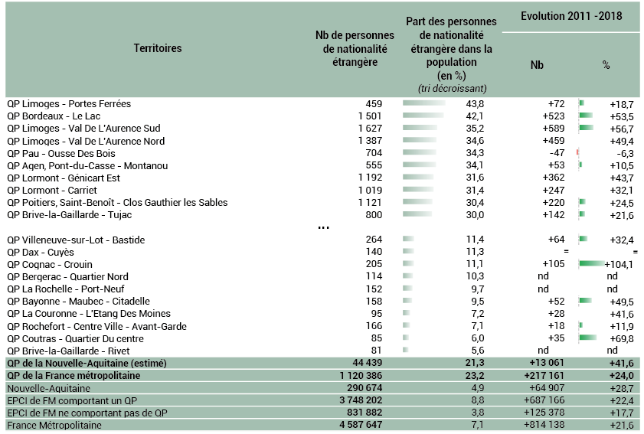
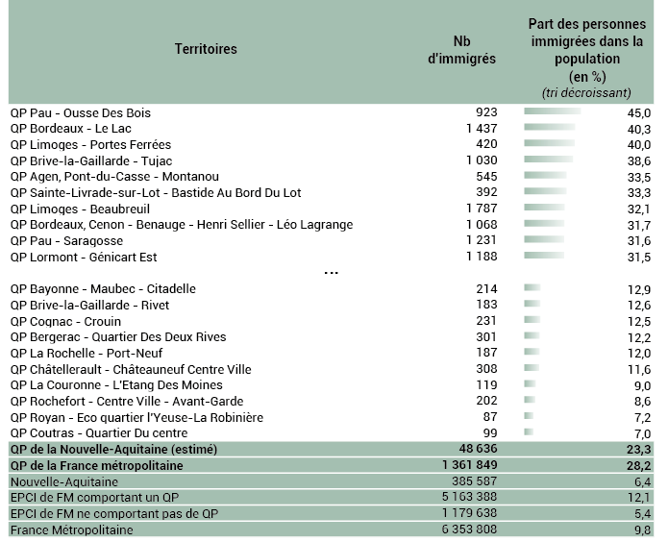
La politique de la ville a-t-elle pu favoriser l’accueil et l’intégration des populations de nationalités étrangères dans les QP ?
Dynamiques territoriales
Le ratio entre les deux indicateurs (Étrangers/immigrés) est beaucoup plus fort dans les QP que dans les autres territoires de références..L’immigration dans les QP n’est donc pas la même (des population immigrées qui ne demandent pas la nationalité française ou qui ne peuvent pas l’obtenir ou encore qui viennent d’arriver en France).
4% de la population mais 20% de la progression du nombre de personnes étrangères en Nouvelle Aquitaine
Population selon l’origine
Source : Insee, estimations démographiques 2018 et RP 2018
17

Slide 18
Dynamiques territoriales
La structure de la population a-t-elle des effets sur les besoins des habitants des QP ?
Répartition des allocataires selon la situation familiale
Source : CNAF, 2020
Territoire
(Nb d'allocataires isolés en 2020)
Seul sans enfant (tri décroissant)
Couple avec enfant(s)
Couple sans enfant Famille monoparentale
QP Bordeaux - Saint-Michel
(4 760)
QP Agen - Pin
(520)
QP Villeneuve-sur-Lot - Bastide
(860)
QP Bergerac - Quartier Des Deux Rives (850)
QP Bayonne - Maubec - Citadelle
(440)
QP Châtellerault - Châteauneuf Centre Ville
(900)
QP Dax - Le Sablar
(440)
QP Limoges - Le Sablard
(440)
QP Rochefort - Centre Ville - Avant-Garde (720)
QP Limoges - Les Coutures
(500)
81%
7% 7% 5%
73%
5% 8%
13%
Une part non négligeable de familles monoparentales parmi les allocataires (19% d’allocataires monoparents contre 18% d’allocataires en couple)
56% des allocataires CAF en Nouvelle Aquitaine sont des personnes isolées
71%
6% 9%
15%
70%
6%
9%
15%
70%
5% 9%
16%
70%
6%
9%
16%
69%
6%
12%
14%
69%
7%
11%
14%
68%
8%
10%
15%
67%
...
7%
11%
16%
QP Bressuire - Valette (170)
QP Bergerac - Quartier Nord
(150)
QP Pessac - Châtaigneraie - Arago
(460)
QP Lormont - Carriet
(440)
QP Brive-la-Gaillarde - Tujac
(320)
QP Bordeaux - Le Lac
(500)
QP Bassens - Quartier De L'Avenir
(110)
QP Agen, Pont-du-Casse - Montanou
(200)
QP Rochefort - Le Petit Marseille
(140)
QP Agen - Rodrigues - Barleté
(220)
43%
5%
28%
24%
43%
9% 22%
28%
26%
41%
6%
25%
41%
7%
33%
18%
41%
10%
33%
16%
39%
10%
31%
20%
39%
9%
27%
25%
37%
9%
31%
23%
37%
7%
26%
30%
35%
6%
30%
29%
QP de la Nouvelle-Aquitaine (estimé)
(43 440)
QP de la France métropolitaine
(776 620)
56%
7%
18%
19%
50%
7%
24%
19%
Nouvelle-Aquitaine (349 080)
EPCI de FM comportant un QP
(3 947 700)
EPCI de FM ne comportant pas de QP (481 250)
France Métropolitaine
(4 329 070)
60%
6%
21%
14%
49%
5%
31%
15%
43%
5%
38%
14%
52%
5%
27%
15%
0%
10%
20%
30%
40%
50%
60%
70%
80%
90%
100%
18

Slide 19
Quels sont les enjeux autour de la monoparentalité dans les QP ?
Dynamiques territoriales
19% des ménages avec enfants sont des familles monoparentales.
Ce taux est beaucoup plus fort pour les adolescents et jeunes adultes que pour les enfants en bas âge.
Part des familles monoparentales parmi les allocataires Caf
Source : Cnaf, 2016 et 2020
Âge des enfants des familles monoparentales
Source : Insee, fichiers détail 2018
Parmi les ménages
Parmi les familles
70%
65%
Territoires
Nb
de familles monoparentales
60%
56%
52%
Part des familles monoparentales (en %)
(tri décroissant)
Evolution 2016 - 2020
(en points)
Part des familles monoparentales (en %)
Evolution 2016 - 2020
(en points)
50%
48%
49%
40%
36%
42%
37%
42%
40%
QP Dax - Cuyès
QP Rochefort - Le Petit Marseille
140
111
31,4
-1,5
66,7
+2,3
30%
29%
28%
32%
QP Agen - Rodrigues - Barleté
183
29,5
-0,5
52,9
+4,9
QP Le Bouscat, Eysines - Champ de courses
105
28,9
+1,5
49,3
+2,7
20%
QP Limoges - Val De L'Aurence Sud
345
28,8
-3,2
55,3
+1,4
14%
QP Mérignac - Yser - Pont De Madame QP Poitiers - Bel Air
145
122
26,7
+0,1
58,6
+4,2
26,3
25,9
-0,9
+1,4
57,3
62,6
-2,4
+6,9
10%
QP La Rochelle - Mireuil
560
25,8
-1,5
56,6
-0,3
0%
QP Bergerac - Quartier Nord
87
25,7
-3,5
54,0
+1,8
Moins de 3-5 ans 6-10 ans
3 ans
11-14 ans 15-17 ans 18-19 ans 20-24 ans
QP La Couronne - L'Etang Des Moines
142
…
25,6
+0,3
66,4
+2,2
QP Châtellerault - Châteauneuf Centre Ville
200
15,5
-0,2
63,1
+4,6
QP de Nouvelle-Aquitaine
Hors QP de Nouvelle-Aquitaine
QP Bergerac - Quartier Des Deux Rives
184
15,1
-3,8
62,6
-10,5
QP Rochefort - Centre Ville - Avant-Garde
160
15,1
-1,0
61,3
+4,5
QP Villeneuve-sur-Lot - Bastide
182
14,9
-1,7
63,4
+3,5
QP Bayonne - Hauts De Sainte Croix QP Dax - Le Gond
179
69
14,8
14,3
-1,7
-1,8
36,2
48,3
-1,1
+0,8
QP Limoges - Le Sablard
91
14,0
-4,1
56,9
+0,2
QP Dax - Le Sablar
86
13,6
-0,3
53,8
-5,0
QP Agen - Pin
96
13,4
-3,1
61,9
+1,1
QP Bordeaux - Saint-Michel
265
4,5
-1,0
39,1
-7,7
QP de la Nouvelle-Aquitaine (estimé) | 14 984 | 19,3 | -1,3 | 51,9 | +0,1
QP de la France métropolitaine | 298 934 | 19,2 | -1,4 | 44,4 | +1,0
Nouvelle-Aquitaine | 169 228 | 13,9 | -0,6 | 30,9 | +1,8
EPCI de FM comportant un QP | 1 425 905 | 14,9 | -0,6 | 32,2 | +1,6
EPCI de FM ne comportant pas de QP | 511 628 | 14,3 | -0,0 | 25,5 | +3,0
France Métropolitaine | 1 927 079 | 14,3 | -0,5 | 29,7 | +1,9
19

Slide 20
Quelle place occupe le QP dans la trajectoire résidentielle des ménages ?
Dynamiques territoriales
Répartition des ménages selon l’ancienneté d’emménagement
Source : Insee, estimations démographiques 2018 et RP 2018
Territoire
(Nb de ménages ayant emménagé depuis moins de 5 ans)
Part des ménages emménagés depuis moins de 5 ans (tri décroissant)
Part des ménages emménagés depuis 5 à 9 ans
Part des ménages emménagés depuis 10 ans ou plus
QP Bordeaux - Saint-Michel
(5 340)
QP Agen - Pin
(630)
QP Châtellerault - Châteauneuf Centre Ville
(920)
QP Bergerac - Quartier Des Deux Rives
(960)
QP Niort - Pontreau Colline Saint André
(620)
QP Dax - Le Sablar
(420)
QP Villeneuve-sur-Lot - Bastide
(780)
QP Coutras - Quartier Du centre
(370)
QP Tonneins - Coeur De ville
(340)
QP Rochefort - Le Petit Marseille
(210)
69%
15%
16%
- Dans les quartiers de type centre ville, les mobilités sont beaucoup plus fréquentes que dans les quartiers de type « grands ensembles »
- Dans les quartiers de type « grands ensembles » quand il y a une tension sur le logement forte la mobilité peut être très faible
69%
13%
18%
59%
16%
25%
59%
16%
25%
57%
18%
26%
54%
19%
26%
54%
16%
30%
52%
17%
31%
52%
18%
30%
52%
...
17%
32%
QP Pau - Saragosse (580)
QP Mérignac - Yser - Pont De Madame
(210)
QP Le Bouscat, Eysines - Champ de courses
(130)
QP Bressuire - Valette
(140)
QP Bordeaux - Le Lac
(330)
QP Agen - Rodrigues - Barleté
(200)
QP Mérignac - Beaudésert
(100)
QP Eysines - Grand Caillou
(170)
QP Gradignan - Malartic
(90)
QP Bordeaux - Bacalan
(120)
30%
19%
52%
29%
18%
53%
29%
25%
47%
27%
23%
39%
26%
25%
50%
26%
23%
40%
25%
20%
55%
24%
21%
55%
22%
19%
45%
18%
23%
53%
QP de la Nouvelle-Aquitaine
(41 850)
QP de la France métropolitaine
(722 380)
42%
20%
38%
36%
20%
44%
Nouvelle-Aquitaine
(935 460)
EPCI de FM comportant un QP
(5 688 230)
EPCI de FM ne comportant pas de QP
(920 780)
France Métropolitaine
(9 624 840)
33%
16%
50%
29%
13%
57%
10%
5%
86%
33%
17%
50%
0%
10%
20%
30%
40%
50%
60%
70%
80%
90%
100%
20

Slide 21
Dynamiques territoriales
Indice de fragilité des nouveaux arrivants et de ceux installés depuis plus de 5 ans
Source : Insee, fichiers détail 2018 - indice © Compas
Emménagés récents (moins de 5 ans) (tri décroissant)
Ménages installés depuis longtemps (5 ans et plus)
- Les nouveaux arrivants sont plus fragiles que les ménages présents depuis plus longtemps.
QP Limoges - Val De L'Aurence Sud
QP Bressuire - Valette QP Agen, Pont-du-Casse - Montanou QP Marmande - Baylac Gravette
QP Limoges - La Bastide QP Limoges - Val De L'Aurence Nord
QP Limoges - Beaubreuil QP Soyaux - Champ De Manoeuvre
QP Niort - Clou Bouchet QP Brive-la-Gaillarde - Tujac
16
20
19
19
19
16
17
16
17
16
17
L’indice de fragilité est un
indice © Compas, construit à partir de 5 indicateurs : la part d’adultes isolés (avec ou sans enfant), la part d’immigrés, la part de bas niveau de formation, la part d’inactifs ou au chômage, la part de ménages n’ayant pas de voiture. Pour chaque indicateur, la différence entre la valeur du QP et celle de la France métropolitaine est effectuée. L’indice résulte de la somme des écarts (des 5 indicateurs). Plus il est élevé, plus la fragilité est considérée comme importante.
13
16
16
14
16
13
15
15
...
9
QP Rochefort - Centre Ville - Avant-Garde QP Coutras - Quartier Du centre QP Limoges - Les Coutures
QP Bergerac - Quartier Nord QP La Couronne - L'Etang Des Moines QP Mont-de-Marsan - Le Peyrouat
QP Royan - Eco quartier l'Yeuse-La Robinière QP Bassens - Quartier De L'Avenir
QP Coulounieix-Chamiers, Périgueux - Boucle De L'Isle
QP Le Bouscat, Eysines - Champ de courses
4
6
6
6
6
5
6
10
5
9
2
5
4
6
5
3
1
3
-1
-1
QP de Nouvelle-Aquitaine
Hors QP de Nouvelle-Aquitaine
9
10
-1
1
Nouvelle-Aquitaine Communes de N-A ayant un QP EPCI de FM comportant un QP
EPCI de FM ne comportant pas de QP
-2
0
1
3
2
4
-1
1
-5
0
5
10
15
20
25
21

Slide 22
CADRE DE VIE ET RENOUVELLEMENT URBAIN
22

Slide 23
Le parc de logements est-il en adéquation avec les besoins des ménages en QP ?
Logements et cadre de vie
- Pour la première fois le nombre de personnes par logement s’accroît. Pourtant, 49% des logements sont occupés par une personne seule.
Taille moyenne des ménages
Source : Insee, estimations démographiques QP 2018 et RP 2018
Répartition des ménages selon le nombre d’occupants
Source : Insee, estimations démographiques QP 2018 et RP 2018
Territoire
(Nb de ménages en 2018)
2018 2011
(tri décroissant)
Territoire
(Nb de ménages d'une personne en 2018)
Part des ménages d'1 personne (tri décroissant)
Part des ménages de 2 ou 3 personnes
Part des ménages de plus de 4 personnes
QP Bordeaux - Le Lac (1 270)
QP Agen, Pont-du-Casse - Montanou (580)
QP Agen - Rodrigues - Barleté
(800)
QP Limoges - Val De L'Aurence Sud (1 710)
QP Le Bouscat, Eysines - Champ de courses
(440)
QP Lormont - Carriet (1 250)
QP Pau - Ousse Des Bois (790)
QP Limoges - Portes Ferrées (400)
QP Bassens - Quartier De L'Avenir (440)
QP Eysines - Grand Caillou (740)
2,8
2,8
2,8
QP Bordeaux - Saint-Michel
(280)
QP Agen - Pin
(110)
QP Villeneuve-sur-Lot - Bastide
(110)
QP Bergerac - Quartier Des Deux Rives
(80)
QP Châtellerault - Châteauneuf Centre Ville
(140)
QP Dax - Le Sablar
(90)
QP Limoges - Le Sablard
(160)
QP Poitiers - Beaulieu les Templiers
(70)
QP Rochefort - Centre Ville - Avant-Garde
(90)
QP Niort - Pontreau Colline Saint André (110)
2,5
2,7
69%
28%
4%
2,4
2,7
67%
21%
12%
2,3
2,6
67%
26%
8%
2,4
2,6
66%
29%
5%
2,5
2,6
66%
25%
9%
2,6
3,0
64%
24%
12%
2,4
2,5
64%
17%
19%
2,5
2,6
63%
30%
6%
...
2,3
62%
32%
6%
QP Niort - Pontreau Colline Saint André (1 100)
QP Châtellerault - Châteauneuf Centre Ville (1 560)
QP Limoges - Les Coutures (1 110)
QP Rochefort - Centre Ville - Avant-Garde (1 470)
QP Dax - Le Sablar (760)
QP Villeneuve-sur-Lot - Bastide (1 450)
QP Poitiers - Beaulieu les Templiers (1 120)
QP Bergerac - Quartier Des Deux Rives (1 650)
QP Bordeaux - Saint-Michel
(7 700)
QP Agen - Pin (910)
1,7
62%
...
29%
10%
1,4
1,7
QP Bordeaux - Bacalan (140)
QP Agen - Rodrigues - Barleté
(270)
QP Limoges - Beaubreuil
(540)
QP Lormont - Carriet
(310)
QP Bordeaux - Le Lac
(410)
QP Limoges - Portes Ferrées
(110)
QP Rochefort - Le Petit Marseille
(70)
QP Le Bouscat, Eysines - Champ de courses
(100)
QP Agen, Pont-du-Casse - Montanou
(200)
34%
45%
21%
1,4
1,6
1,7
34%
33%
34%
1,5
1,6
33%
43%
24%
1,3
1,6
31%
44%
25%
1,3
1,6
30%
38%
32%
1,5
1,5
1,6
30%
42%
28%
1,3
28%
54%
18%
1,3
1,5
28%
50%
23%
1,3
1,5
26%
40%
34%
QP de la Nouvelle-Aquitaine (estimé) (99 610)
QP de la France métropolitaine (2 012 190)
1,9
2,1
QP de la Nouvelle-Aquitaine
(15 810)
QP de la France métropolitaine (470 850)
49%
35%
16%
2,3
2,4
39%
37%
23%
Nouvelle-Aquitaine (2 799 280)
EPCI de FM comportant un QP (19 329 710)
EPCI de FM ne comportant pas de QP
(9 583 800)
France Métropolitaine (28 999 670)
2,1
2,2
2,2
Nouvelle-Aquitaine (392 800)
EPCI de FM comportant un QP
(3 224 430)
EPCI de FM ne comportant pas de QP
(1 699 410)
France Métropolitaine
(4 936 690)
38%
48%
14%
2,2
2,2
39%
44%
17%
2,2
2,3
33%
50%
18%
0 pers.
1 pers.
2 pers.
2,3
3 pers.
4 pers.
37%
46%
17%
0%
10%
20%
30%
40%
50%
60%
70%
80%
90%
100%
23

Slide 24
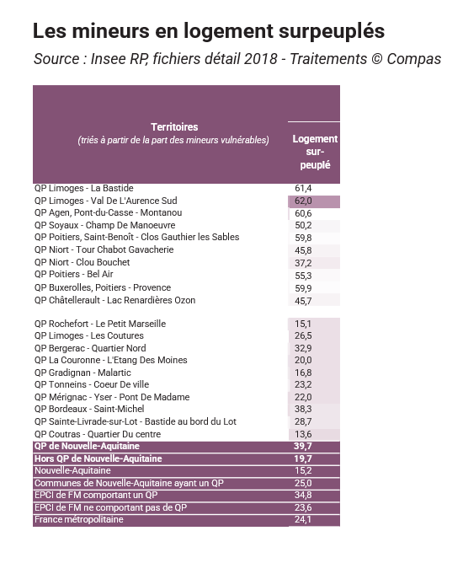
- 8% de logements sont sur-occupés dans les QP avec de très forts écarts entre quartiers.
Logements et cadre de vie
- Pour l’instant pas d’évolution du surpeuplement, mais avec la progression du nombre de personnes par logement...
Part des résidences principales sur-occupées
Source : Insee, estimations démographiques QP 2018 et RP 2018
Les mineurs en logement surpeuplés
Source : Insee RP, fichiers détail 2018 - Traitements © Compas
Territoire
(Nb de résidences principales sur- occupées en 2018)
Territoires
(triés à partir de la part des mineurs vulnérables)
Logement sur- peuplé
Qp de la Nouvelle-Aquitaine
(7 550)
QP de la France métropolitaine (287 740)
8%
14%
QP Limoges - La Bastide
QP Limoges - Val De L'Aurence Sud
QP Agen, Pont-du-Casse - Montanou QP Soyaux - Champ De Manoeuvre
QP Poitiers, Saint-Benoît - Clos Gauthier les Sables QP Niort - Tour Chabot Gavacherie
QP Niort - Clou Bouchet QP Poitiers - Bel Air
QP Buxerolles, Poitiers - Provence
QP Châtellerault - Lac Renardières Ozon
61,4
62,0
Nouvelle-Aquitaine
(93 040)
EPCI de FM comportant un QP
(1 356 890)
EPCI de FM ne comportant pas de QP (156 590)
France Métropolitaine
(1 850 070)
60,6
3%
50,2
59,8
45,8
37,2
55,3
59,9
45,7
9%
6%
6%
QP Rochefort - Le Petit Marseille | 15,1
QP Limoges - Les Coutures | 26,5
QP Bergerac - Quartier Nord | 32,9
QP La Couronne - L'Etang Des Moines | 20,0
QP Gradignan - Malartic | 16,8
QP Tonneins - Coeur De ville | 23,2
QP Mérignac - Yser - Pont De Madame | 22,0
QP Bordeaux - Saint-Michel | 38,3
QP Sainte-Livrade-sur-Lot - Bastide au bord du Lot | 28,7
QP Coutras - Quartier Du centre | 13,6
QP de Nouvelle-Aquitaine | 39,7
Hors QP de Nouvelle-Aquitaine | 19,7
Nouvelle-Aquitaine | 15,2
Communes de Nouvelle-Aquitaine ayant un QP | 25,0
EPCI de FM comportant un QP | 34,8
EPCI de FM ne comportant pas de QP | 23,6
France métropolitaine | 24,1
0% 2% 4% 6% 8% 10% 12% 14% 16%
Évolution du peuplement dans les résidences principales
Source : Insee, fichiers détail 2013-2018
QP
165 560 ménages
41%
14%
37%
7%
2%
2018
Hors QP
674 720 ménages
44%
13%
38%
3%
1%
QP
162 370 ménages
41%
15%
36%
6% 2%
2013
Hors QP
643 190 ménages
44%
14%
37%
3% 1%
0% 20% 40%
60%
80%
100%
% Sous-peuplement prononcé
% Sous-peuplement modéré
% Situation "normale"
% Surpeuplement modéré
% Surpeuplement accentué
24

Slide 25
Logements et cadre de vie
Quels enjeux liés à l’isolement dans les QP ?
Part des ménages d’une seule personne
Source : Insee, estimations démographiques QP 2018 et RP 2018
Isolement selon le sexe et l’âge
Source : Insee RP, 2018
60%
Femmes seules
Hommes seuls
Territoire
(Nb de ménages d'une personne en 2018)
2018
(tri décroissant)
2011
56%
50%
QP Bordeaux - Saint-Michel
(5 280 )
QP Agen - Pin
(610 )
QP Villeneuve-sur-Lot - Bastide
(970 )
69%
40%
66%
62%
67%
30%
67%
22%
41%
47%
QP Bergerac - Quartier Des Deux Rives (1 090 ) |  | 66% | 71% 20% 68%
QP Châtellerault - Châteauneuf Centre Ville (1 030 ) | 62% | 66% | 10%
32% 32%
38%
28%
QP Dax - Le Sablar
(490 )
QP Limoges - Le Sablard
(520 )
QP Poitiers - Beaulieu les Templiers
(710 )
QP Rochefort - Centre Ville - Avant-Garde
(910 )
QP Niort - Pontreau Colline Saint André
(670 )
64%
21%
22%
25%
24%
57%
64%
0%
55%
63%
QP
Hors QP
QP
Hors QP
62%
66%
18-29 ans 30-59 ans 60 ans et +
57%
62%
62%
Le regroupement des ménages composés d’un seul adulte avec ou sans enfant (personnes seules et familles monoparentales) permet d’approcher l’ensemble des ménages pour lesquels il ne peut y avoir qu’une seule source de revenus (à moins que des enfants au sein d’une famille monoparentale disposent d’un revenu régulier en tant qu’apprentis par exemple). 44% des ménages sont composés de personnes seules.
...
QP Bassens - Quartier De L'Avenir (150 )
QP Bordeaux - Bacalan
(230 )
QP Agen - Rodrigues - Barleté
(270 )
QP Limoges - Beaubreuil
(730 )
QP Lormont - Carriet
(390 )
QP Bordeaux - Le Lac
(390 )
QP Limoges - Portes Ferrées
(120 )
QP Rochefort - Le Petit Marseille
(120 )
QP Le Bouscat, Eysines - Champ de courses
(120 )
QP Agen, Pont-du-Casse - Montanou
(150 )
33%
35%
34%
39%
34%
37%
24%
33%
31%
30%
33%
31%
30%
33%
28%
31%
28%
30%
26%
25%
QP de la Nouvelle-Aquitaine (estimé) (48 750 )
QP de la France métropolitaine
(788 780 )
47%
49%
Cette analyse permet de modifier les représentations
37%
39%
Nouvelle-Aquitaine (1 058 270 )
EPCI de FM comportant un QP
(7 527 260 )
EPCI de FM ne comportant pas de QP
(3 126 710 )
France Métropolitaine
(10 686 740 )
38%
générales admises concernant les quartiers de la
35%
39%
politique de la ville. L’isolement résidentiel des adultes
33%
36%
est souvent considéré dans les territoires où il y a des étudiants ou des territoires vieillissants, ce que ne sont
30%
37%
34%
40%
0%
10%
20%
30%
50%
60%
70%
80%
pas les QP.
25

Slide 26
Quel rôle joue le logement social dans les QP ?
Logements et cadre de vie
- Le loyer moyen est plus faible dans les QP ce qui explique aussi l’effet d’attractivité pour des ménages fragiles économiquement.
Part des logements sociaux au sein des résidences principales
Source : Insee, estimations démographiques QP 2018 et RP 2018
Loyer moyen mensuel des logements sociaux
Source : RPLS 2020
Territoire
(Nb de logements sociaux en 2020)
Territoire
(Nb de logements sociaux en 2017)
QP Soyaux - Champ De Manoeuvre (1 529)
QP La Rochelle - Port-Neuf
(873)
QP La Rochelle - Villeneuve-Les-Salines (2 280)
QP Bassens - Quartier De L'Avenir
(421)
QP Bordeaux - Le Lac (1 210)
QP Eysines - Grand Caillou
(703)
QP Gradignan - Malartic (396)
QP Le Bouscat, Eysines - Champ de courses
(417)
QP Mérignac - Yser - Pont De Madame (696)
QP Pau - Ousse Des Bois
(750)
QP Tonneins - Coeur De ville (50)
QP Bordeaux - Saint-Michel
(590)
QP Lormont - Génicart Est
(1 390)
QP Pessac - Saige
(1 400)
QP Bordeaux - Grand-Parc
(1 360)
QP Pessac - Châtaigneraie - Arago
(1 270)
QP La Couronne - L'Etang Des Moines
(510)
QP Bergerac - Quartier Nord
(320)
QP Le Bouscat, Eysines - Champ de courses
(450)
QP Lormont - Carriet
(1 130)
439 €
95%
418 €
95%
402 €
95%
391 €
95%
387 €
95%
383 €
95%
381 €
95%
374 €
95%
374 €
95%
373 €
...
95%
...
QP Niort - Pontreau Colline Saint André (386)
QP Bergerac - Quartier Des Deux Rives
(487)
QP Dax - Le Sablar (211)
QP Châtellerault - Châteauneuf Centre Ville
(416)
QP Sainte-Foy-la-Grande, Pineuilh - Quartier Bourg (250)
QP Agen - Pin
(107)
QP Villeneuve-sur-Lot - Bastide (131)
QP Tonneins - Coeur De ville
(53)
QP Bordeaux - Saint-Michel (547)
QP Sainte-Livrade-sur-Lot - Bastide Au Bord Du Lot
(28)
35%
QP Sainte-Foy-la-Grande, Pineuilh - Quartier Bourg (270)
QP Limoges - Beaubreuil
(1 860)
QP Limoges - Val De L'Aurence Sud
(1 630)
QP Bordeaux - Le Lac
(1 330)
QP Limoges - Portes Ferrées
(570)
QP Marmande - Baylac Gravette
(360)
QP Guéret - L'Albatros
(910)
QP Saint-Pierre-du-Mont - La Moustey
(380)
QP Thouars - Les Capucins
(520)
QP Bressuire - Valette
(370)
302 €
30%
302 €
28%
294 €
27%
290 €
21%
289 €
9%
12%
286 €
8%
279 €
7%
275 €
5%
269 €
257 €
QP de la Nouvelle-Aquitaine (estimé) (69 757)
QP de la France métropolitaine
(1 396 458)
69%
QP de la Nouvelle-Aquitaine (estimé) (74 150)
QP de la France métropolitaine
(1 493 900)
334 €
69%
359 €
Nouvelle-Aquitaine (279 547)
EPCI de FM comportant un QP
(3 408 484)
EPCI de FM ne comportant pas de QP (826 005)
France Métropolitaine
(4 549 894)
10%
Nouvelle-Aquitaine (316 740)
France Métropolitaine
(5 075 760)
367 €
9%
18%
390 €
16%
0 €
50 €
100 €
150 €
200 €
250 €
300 €
350 €
400 €
450 €
500 €
© Compas Septembre 2022
0%
10%
20%
30%
40%
50%
60%
70%
80%
90%
100%
Constats et enjeux de la politique de la ville
32

Slide 27
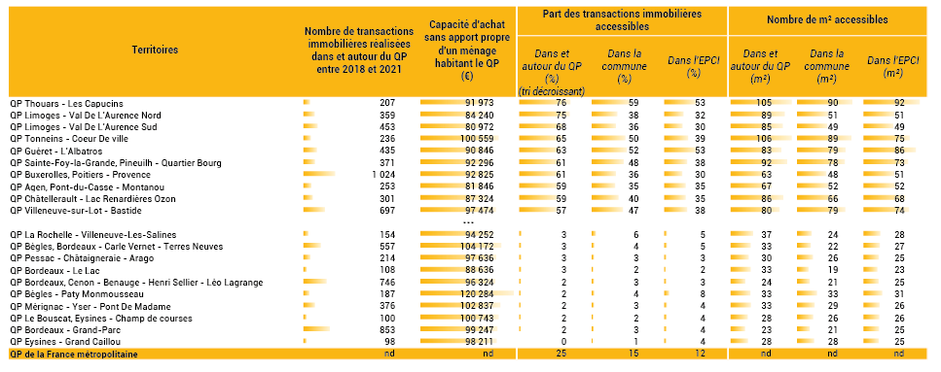
Quelles perspectives d’accession à la propriété pour les habitants des QP ?
Logements et cadre de vie
L’analyse fait apparaître de grandes disparités dans les possibilités d’accession à la propriété entre les quartiers : 76% des transactions dans le QP Les Capucins contre aucun dans le QP Grand Caillou.
Statut d’occupation des résidences principales
Source : RPLS 2020
Accessibilité à l’achat des logements par les habitants des QP
Source : Demandes de Valeurs Foncières, Bases cumulées 2017-2021
Territoire
(Nb de ménages locataires (yc logés gratuitement) en 2018)
Locataire (yc logés gratuitement)
Propriétaire
Qp de la Nouvelle-Aquitaine (88 170)
89%
11%
QP de la France métropolitaine
(1 732 490)
86%
14%
Nouvelle-Aquitaine
(1 052 910)
38%
62%
France Métropolitaine
(12 282 840)
42%
58%
0%
20%
40%
60%
80%
100%
Lecture : Un ménage touchant le revenu médian dans le QP Thouars - Les Capucins peut investir jusqu’à 91 973€ pour acquérir un bien immobilier sans apport.
Ce montant lui aurait permis d’accéder à 76% des transactions réalisées autour du quartier entre 2018 et 2021, 59% des transactions dans la commune et 53% des transactions de l’ensemble de l’EPCI.
Ce montant lui permet d’accéder à un logement de 105m² autour du quartier, de 90m² dans la commune et 92m² dans l’EPCI.

Slide 28
L’accès aux services publics est-il garanti pour les habitants des QP ?
Logements et cadre de vie
Rapport Borloo de 2018 pointe l’absence de certains services publics élémentaires à proximité des QP (3 QP sur 10 n’ont pas de bureaux de poste, 7 QP sur 10 n’ont pas de guichet Pôle Emploi...). Cependant, les services des collectivités locales ou les centres sociaux agréés CAF demeurent (Permanence des services de solidarité départementale, mairies annexes, …) dans certains quartiers prioritaires
Mais pas uniquement dans les QP car la baisse du nombre de guichets est fréquente
Recensement des services publics pour les démarches administratives
Source : Annuaire de l’administration et OpenData de la Poste, Juillet 2022 - indice © Compas
Territoires | Nb de services publics recensés à moins de 500 mètres du QP
 | Bureaux de Poste (tri décroissant) | Caf | CPAM | Maisons France Service | Mission Locale | Pôle Emploi
QP Angoulême - Bel Air - La Grand Font | 6 | 0 | 0 | 0 | 1 | 0
QP Bordeaux - Saint-Michel | 6 | 0 | 0 | 1 | 1 | 2
QP Bergerac - Quartier Des Deux Rives | 4 | 1 | 1 | 1 | 1 | 1
QP Bordeaux - Grand-Parc | 4 | 0 | 1 | 0 | 0 | 0
QP Cenon, Floirac - La Marègue étendu quartier Dravemont | 3 | 0 | 0 | 0 | 1 | 0
QP Bergerac - Rive Gauche | 2 | 0 | 0 | 0 | 0 | 0
QP Bordeaux - Le Lac | 2 | 0 | 0 | 0 | 0 | 0
QP Bordeaux, Cenon - Benauge - Henri Sellier - Léo Lagrange | 2 | 0 | 1 | 0 | 0 | 1
QP Lormont - Génicart Est | 2 | 1 | 0 | 0 | 0 | 1
QP Sainte-Foy-la-Grande, Pineuilh - Quartier Bourg | 2 | 1… | 0 | 1 | 0 | 0
QP Bègles - Paty Monmousseau | 0 | 0 | 0 | 0 | 0 | 0
QP Eysines - Grand Caillou | 0 | 0 | 0 | 1 | 0 | 0
QP Le Bouscat, Eysines - Champ de courses | 0 | 0 | 0 | 0 | 0 | 0
QP Mérignac - Beaudésert | 0 | 0 | 0 | 0 | 0 | 0
QP Dax - Cuyès | 0 | 0 | 1 | 0 | 0 | 0
QP Dax - Le Gond | 0 | 0 | 0 | 0 | 0 | 0
QP Sainte-Livrade-sur-Lot - Bastide Au Bord Du Lot | 0 | 0 | 0 | 1 | 0 | 0
QP Thouars - Les Capucins | 0 | 1 | 1 | 0 | 0 | 1
QP Limoges - Les Coutures | 0 | 0 | 1 | 0 | 0 | 0
QP Limoges - Le Vigenal | 0 | 0 | 0 | 0 | 0 | 0
QP de la Nouvelle-Aquitaine | 97 | 20 | 14 | 29 | 14 | 15
QP de la France métropolitaine | 1 552 | 266 | 291 | 325 | 226 | 291
EPCI de FM comportant un QP | 6 973 | 462 | 479 | 719 | 444 | 595
EPCI de FM ne comportant pas de QP | 7 556 | 327 | 238 | 1 174 | 229 | 189
France métropolitaine | 14 587 | 791 | 718 | 1 899 | 675 | 786

Slide 29
L’offre de commerces locaux s’est-elle revitalisée et diversifiée
dans les QP ?
Logements et cadre de vie
- Ces indices varient selon le type de quartier (centre ou grands ensembles) et en fonction de la taille du quartier.
Nombre de commerces et services de proximité pour 1 000 habitants
Source : Base permanente des équipements 2020
Territoire
(Nb de commerces et de services de proximité 2020)
La Base Permanente des Équipements permet de recenser le nombre de commerces et de services situés dans les QP. Nous avons sélectionné 28 commerces et services de proximité, que nous pensons essentiels à la vie quotidienne (indice © Compas). Dans le graphique ci-dessus, plus la valeur est proche de 0, moins la diversité en termes d’équipements de proximité est élevée dans le quartier. Exemple : Pôle Emploi, banques, bureaux de poste, supérettes ou supermarchés, boulangeries, pharmacies, coiffeurs, infirmiers, médecins...
QP Villeneuve-sur-Lot - Bastide (98)
QP Sainte-Livrade-sur-Lot - Bastide Au Bord Du Lot
(45)
QP Bergerac - Quartier Des Deux Rives
(91)
QP Coutras - Quartier Du centre
(45)
QP Sainte-Foy-la-Grande, Pineuilh - Quartier Bourg
(73)
QP Coulounieix-Chamiers - Chamiers
(28)
QP Tonneins - Coeur De ville
(31)
QP Dax - Le Sablar
(31)
QP La Couronne - L'Etang Des Moines
(32)
QP Agen - Pin
(32)
42‰
38‰
37‰
30‰
32‰
27‰
26‰
25‰
24‰
...
24‰
QP Dax - Le Gond (2)
QP Limoges - Le Sablard
(2)
QP Thouars - Les Capucins
(1)
QP Gradignan - Malartic
(1)
QP Limoges - Portes Ferrées
(1)
QP Agen - Rodrigues - Barleté
(2)
QP Bassens - Quartier De L'Avenir
(1)
QP Rochefort - Le Petit Marseille
(0)
QP Agen, Pont-du-Casse - Montanou
(0)
QP Bressuire - Valette
(0)
1‰
1‰
1‰
1‰
1‰
Bien souvent les grands quartiers d’habitat social ou encore les centres villes ont plus fréquemment un taux de commerces et services de proximité important
1‰
0‰
0‰
1‰
0‰
QP de la Nouvelle-Aquitaine (estimé)
(2 106)
QP de la France métropolitaine
(45 297)
10‰
9‰
Nouvelle-Aquitaine
(104 746)
EPCI de FM comportant un QP
(684 941)
EPCI de FM ne comportant pas de QP
(363 086)
France Métropolitaine
(1 051 038)
18‰
16‰
17‰
16‰
0‰
5‰
10‰
15‰
20‰
25‰
30‰
35‰
40‰
45‰

Slide 30
FRAGILITÉ ET PAUVRETÉ

Slide 31
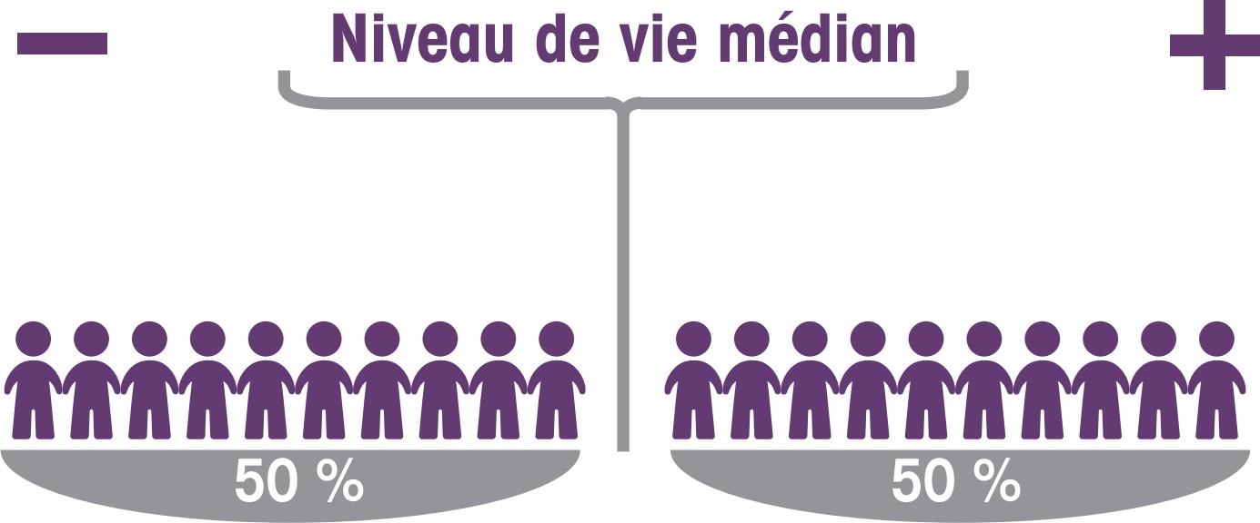
Fragilité et pauvreté
Comment a évolué l’écart de la situation financière des habitants
des QP et ceux hors QP ?
Les niveaux de vie permettent de mieux comprendre la situation économique des ménages du territoire. Cet indicateur est sans doute l’un des indicateurs clés du diagnostic.
2019
(tri décroissant)
2013
Territoire
(Médiane du niveau de vie en 2019)
En effet, le niveau de vie permet d’appréhender les réalités des quartiers les uns au regard des autres. Bien évidemment les quartiers de la politique de la ville sont des quartiers où les niveaux de vie sont très faibles.
- 793 €
- 666 €
QP Niort - Clou Bouchet
1 000 €
QP Limoges - Val De L'Aurence Sud
1 000 €
QP Agen, Pont-du-Casse - Montanou 1 010 €
QP Poitiers, Saint-Benoît - Clos Gauthier les Sables 1 020 €
QP Limoges - La Bastide
1 020 €
QP Limoges - Portes Ferrées
1 020 €
QP Soyaux - Champ De Manoeuvre
1 030 €
QP Angoulême - Basseau - Grande Garenne 1 030 €
QP Agen - Rodrigues - Barleté
1 030 €
QP Limoges - Val De L'Aurence Nord
1 030 €
- 793 €
- 748 €
- 784 €
- 738 €
- 778 €
- 662 €
- 776 €
- 707 €
- 776 €
- 726 €
- 768 €
- 666 €
L’indicateur intègre dans son calcul
- 766 €
- 679 €
l’ensemble des ressources connues des
- 763 €
- 643 €
ménages y compris les prestations sociales, familiales et logement. Il retire le montant de l’impôt direct (IRPP/CSG).
- 763 €
- 648 €
...
- 517 €
- 473 €
- 514 €
- 462 €
- 503 €
- 516 €
- 495 €
- 501 €
- 495 €
- 579 €
- 491 €
- 465 €
- 486 €
- 436 €
- 481 €
- 430 €
- 347 €

Slide 32
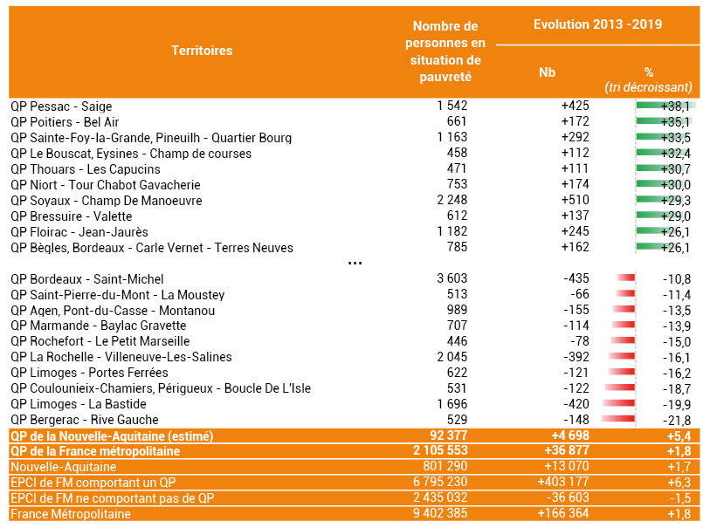
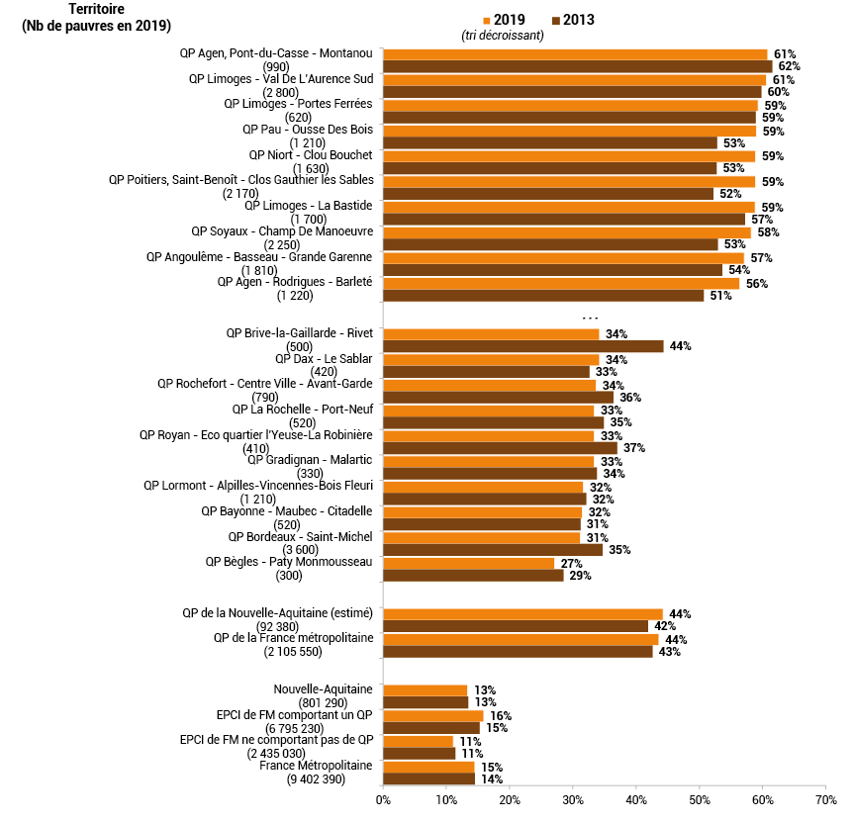
Fragilité et pauvreté
Une pauvreté qui demeure importante
Personnes en situation de pauvreté
Source : Filosofi 2013 et 2019
Taux de pauvreté
Source : Filosofi 2013 et 2019
Nombre de personnes en situation de pauvreté
Evolution 2013 -2019
Territoires
Nb
%
(tri décroissant)

Slide 33
Quel rôle jouent les mécanismes redistributifs dans le revenu des habitants des QP?
Fragilité et pauvreté
Composantes du revenu disponible dans les QP - en proportion
Source : Filosofi 2019
Les sources de revenus
La part des salaires dans les revenus des ménages est souvent plus importante dans les QP que dans les autres territoires. Cela est le fait d’une combinaison de plusieurs facteurs.
Territoires
Revenus d'activités * (en %)
(tri décroissant)
Retraites, rentes (en %)
Revenus du patrimoine (en %)
Ensemble des prestations sociales (en %)
Impôts (en %)
QP Bordeaux - Saint-Michel
QP Bègles - Paty Monmousseau QP Mérignac - Beaudésert
QP Niort - Pontreau Colline Saint André QP Lormont - Carriet
QP Agen - Pin
QP Pessac - Saige
QP Bègles, Bordeaux - Carle Vernet - Terres Neuves QP Lormont - Génicart Est
QP Gradignan - Malartic
86,7
10,9
6,0
12,4
-16,0
75,8
17,0
2,6
16,4
-11,8
73,7
16,2
4,2
17,3
-11,4
69,5
16,8
4,4
22,1
-12,8
67,9
15,8
1,8
23,5
-9,0
65,9
20,4
6,8
19,5
-12,6
65,5
19,0
2,4
22,2
-9,1
65,2
22,5
2,7
20,0
-10,4
Ainsi, la population comprend moins de personnes très âgées donc la part des retraites dans les revenus des habitants est plus faible.
64,5
15,6
1,8
26,3
-8,2
63…,7
21,3
2,0
21,8
-8,8
QP Limoges - La Bastide
QP Soyaux - Champ De Manoeuvre QP Limoges - Val De L'Aurence Sud
QP Sainte-Foy-la-Grande, Pineuilh - Quartier Bourg QP Limoges - Val De L'Aurence Nord
QP Limoges - Portes Ferrées
QP Angoulême - Basseau - Grande Garenne QP Saintes - Bellevue - Boiffiers
QP Thouars - Les Capucins
QP Royan - Eco quartier l'Yeuse-La Robinière
42,9
23,8
1,6
37,9
-6,2
42,2
22,4
2,1
39,0
-5,7
42,1
24,1
1,8
38,7
-6,7
40,7
39,6
7,6
21,5
-9,4
40,7
29,0
2,4
34,9
-7,0
40,6
25,1
2,0
37,9
-5,6
40,3
28,1
2,8
35,7
-6,9
39,0
30,2
2,7
34,1
-6,0
La part des revenus liés à l’emploi est plus importante dans les quartiers mais le niveau de salaire de référence est beaucoup plus faible.
39,0
37,4
2,4
27,7
-6,5
38,2
44,8
5,3
20,3
-8,6
QP de la Nouvelle-Aquitaine (estimé)
54,6
24,4
3,2
26,6
-8,7
QP de la France métropolitaine
61,6
21,2
2,8
23,9
-9,5
Nouvelle-Aquitaine
67,2
33,4
9,7
5,7
-16,0
EPCI de FM comportant un QP
74,2
27,7
10,0
6,3
-18,2
EPCI de FM ne comportant pas de QP
69,3
31,6
9,7
5,0
-15,5
France Métropolitaine
73,5
28,3
10,1
5,8
-17,7
* revenus d'activités (salariées et non salariées), y compris indémnités chômage
Les revenus de redistribution sont inférieurs dans les QP qu’à l’extérieur de ceux-ci contrairement à l’idée répandue d’une très forte dépendance aux revenus issus de l’effort social de la nation (retraites/rentes).

Slide 34
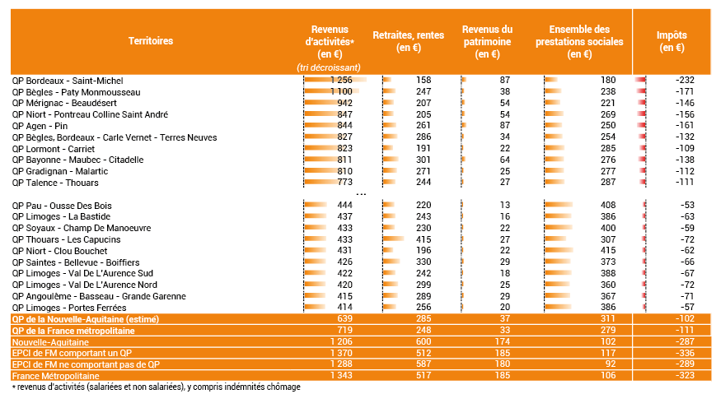
Fragilité et pauvreté
Composantes du revenu disponible dans les QP - en euro
Source : Filosofi 2019
Territoires
Ensemble des prestations sociales (en €)
Impôts (en €)

Slide 35
Fragilité et pauvreté
Allocataires des minima sociaux de la Caf (AAH et RSA)
Source : CNAF 2020
Nb d'allocataires Taux de couverture Territoires des minima des ménages sociaux (en %) (tri décroissant) | Evolution 2014 -2020
 | Nb %
QP Niort - Clou Bouchet
664
45,6
+2
+0,3
QP Soyaux - Champ De Manoeuvre
726
45,1
+52
+7,7
QP Pau - Ousse Des Bois
347
44,0
-4
-1,1
QP Agen, Pont-du-Casse - Montanou
251
43,2
-14
-5,3
QP Angoulême - Basseau - Grande Garenne
621
43,1
+50
+8,8
QP Châtellerault - Lac Renardières Ozon
781
43,0
+12
+1,6
QP Limoges - La Bastide
521
41,5
-20
-3,7
QP Angoulême - Bel Air - La Grand Font
507
39,8
+21
+4,3
QP Bordeaux - Bacalan
260
39,4
+5
+2,0
QP Limoges - Val De L'Aurence Nord
…
655
39,2
+102
+18,4
QP Bassens - Quartier De L'Avenir
100
22,6
-31
-23,7
QP Lormont - Alpilles-Vincennes-Bois Fleuri
402
22,1
-22
-5,2
QP Bergerac - Quartier Nord
105
21,8
+12
+12,9
QP Bègles, Bordeaux - Carle Vernet - Terres Neuves
245
21,8
+11
+4,7
QP Bergerac - Rive Gauche
150
21,6
=
=
QP Brive-la-Gaillarde - Tujac
261
21,5
-6
-2,2
QP Sainte-Livrade-sur-Lot - Bastide Au Bord Du Lot
117
20,9
nd
nd
QP Dax - Le Gond
139
20,7
+28
+25,2
QP Mérignac - Beaudésert
81
20,2
-25
-23,6
QP Bordeaux - Saint-Michel
1 075
14,0
-311
-22,4
QP de la Nouvelle-Aquitaine (estimé) | 29 543 | 29,4 | nd | nd
QP de la France métropolitaine | 575 611 | 28,6 | +20 177 | +3,6
Nouvelle-Aquitaine | 267 001 | 9,5 | +20 997 | +8,5
EPCI de FM comportant un QP | 2 202 598 | 11,4 | +430 620 | +24,3
EPCI de FM ne comportant pas de QP | 703 469 | 7,3 | +225 361 | +47,1
France Métropolitaine | 2 973 522 | 10,3 | +254 849 | +9,4
Logiquement, les populations des quartiers les moins favorisés reçoivent plus souvent un soutien de la Caf, la majeure partie des prestations étant soumises à des conditions de ressources.
Les ménages bénéficiaires des minima sociaux (RSA socle et AAH) sont très fréquemment
(quasi exclusivement) fortement dépendants des prestations de la Caf.
Attention ces données intègrent l’année 2020

Slide 36
Fragilité et pauvreté
Population couverte par la C2S
Source : Cnam, 2021
Population couverte par la C2S
Taux de couverture des assurés sociaux (en %)
Territoires
Moins de 18 ans
25-49 ans 50-59 ans
Total
(tri décroissant)
QP Limoges - Val De L'Aurence Sud
2 282
80,0
55,3 48,8
59,1
QP Agen, Pont-du-Casse - Montanou
930
1 639
1 112
2 228
483
1 637
2 118
2 277
1 746
72,8
56,3
54,6
54,1
56,1
50,6
51,9
54,2
48,8
54,6
34,5
46,2
38,0
40,3
39,8
42,5
50,9
45,1
46,4
58,9
58,1
56,3
56,2
56,0
56,0
55,9
53,9
53,7
QP Niort - Clou Bouchet
81,6
QP Agen - Rodrigues - Barleté
73,6
QP Limoges - Val De L'Aurence Nord
77,7
QP Limoges - Portes Ferrées
76,4
QP Limoges - La Bastide
80,2
QP Soyaux - Champ De Manoeuvre
73,7
QP Poitiers, Saint-Benoît - Clos Gauthier les Sables
75,6
QP Angoulême - Basseau - Grande Garenne
…
75,2
QP Agen - Pin
354
365
268
362
360
278
239
288
979
1 588
43,7
39,5
45,5
36,6
47,1
41,9
43,4
43,0
38,2
30,1
20,9
28,8
28,0
28,8
23,1
18,1
23,2
20,9
23,5
12,2
24,6
27,2
18,3
29,2
17,3
21,7
22,7
15,0
16,3
21,1
28,3
28,1
27,8
27,5
26,6
26,2
25,1
24,7
23,6
15,7
QP Bergerac - Rive Gauche
QP Bergerac - Quartier Nord
QP Dax - Le Sablar
QP Bayonne - Maubec - Citadelle
QP Mérignac - Beaudésert
QP Sainte-Livrade-sur-Lot - Bastide Au Bord Du Lot
QP Bègles - Paty Monmousseau
QP Lormont - Alpilles-Vincennes-Bois Fleuri
QP Bordeaux - Saint-Michel
QP de la Nouvelle-Aquitaine (estimé) | 77 653 | 60,1 | 36,3 | 31,3 | 39,3
QP de la France métropolitaine | 1 537 398 | 48,0 | 29,9 | 26,8 | 32,6
EPCI de FM comportant un QP | 3 919 816 | 21,0 | 11,7 | 9,4 | 11,7
- La Complémentaire Santé Solidaire (C2S ou CSS) aremplacé la Couverture Maladie Universelle - Complémentaire (Cmuc) et l’Aide au paiement d’une Complémentaire Santé (Acs) le 1er novembre 2021. Son objectif reste le même : aider les personnes aux ressources modestes dans leurs dépenses de santé.
- Les enfants et adolescents sont le plus fréquemment bénéficiaires de la C2S.

Slide 37
Fragilité et pauvreté
Deux indices pour observer la fragilité des mineurs et des jeunes dans les quartiers prioritaires
Indice de vulnérabilité des mineurs ©Compas :
Afin de mieux appréhender les besoins des mineurs et de compléter cette analyse sur les parcours éducatifs, le Compas a travaillé sur la création d’un « indice de vulnérabilité des mineurs ».
Nous considérons qu’un enfant est vulnérable, et pourrait potentiellement avoir besoin d’un soutien scolaire, dès lors qu’il cumule 4 de ces 8 facteurs de risques :
Vivre dans une famille avec au moins un parent se déclarant au chômage ou occupant un emploi précaire
Vivre au sein d’une famille où « tous les parents » ont un bas niveau de formation (BEPC ou DNB au plus)
Vivre dans une famille sans aucun adulte actif en emploi
Vivre en appartement locatif privé dans un immeuble ancien
Vivre en logement social
Vivre dans une famille monoparentale
Vivre dans une famille nombreuse (3 enfants ou plus)
-Vivre dans un logement sur-peuplé
Indice de fragilité des jeunes de 15-24 ans non scolarisés ©Compas :
Les 15-24 ans non scolarisés rencontrent fréquemment l’un ou l’autre de ces critères ci-dessous. La fragilité n’apparaît pas lorsqu’un seul facteur est rempli, mais sitôt qu’ils se cumulent.
Nous considérons le cumul d’au moins 4 des 10 facteurs de fragilité pour déterminer la fragilité des jeunes adultes non scolarisés :
Ne pas avoir de diplôme
Être en emploi précaire
Être immigré ou de nationalité étrangère
Avoir au moins un enfant à charge
Vivre dans une famille monoparentale (en tant qu’adulte ou enfant de cette famille)
Vivre dans un logement sur-peuplé
Être inactif ou à la recherche d’un emploi
Travailler à temps partiel
Vivre dans un logement précaire ou hors logement ordinaire
Vivre dans un ménage sans voiture
Originaire des DROM

Slide 38
Fragilité et pauvreté
Quelle précarité/fragilité rencontrent les jeunes ?
- L’indice de vulnérabilité des mineurs met en évidence la situation différente d’un grand nombre d’enfants dans les QP. Il en est de même pour les jeunes.
Indice de vulnérabilité des mineurs
Source : Insee RP, fichiers détail 2008-2018 - Traitements © Compas
Indice de fragilité des jeunes non-scolarisés
Source : Insee RP, fichiers détail 2008-2018 - Traitements © Compas
Mineurs vulnérables (cumulant au moins 4 facteurs de risque)
Jeunes de 15-24 ans non scolarisés fragiles (cumulant au moins 4 facteurs de risque)
Territoires
Territoires
Nb
%
Evolution 2008-
Nb
%
(tri décroissant)
Evolution 2008-
2018 (en points)
(tri décroissant) ^{2018 (en points)}
QP Poitiers - Bel Air
QP Poitiers, Saint-Benoît - Clos Gauthier les Sables QP Niort - Tour Chabot Gavacherie
QP Limoges - Beaubreuil
QP Limoges - Val De L'Aurence Nord QP Limoges - La Bastide
QP Niort - Clou Bouchet
QP Limoges - Val De L'Aurence Sud QP Coulounieix-Chamiers - Chamiers QP Saintes - Bellevue - Boiffiers
36
111
47
116
161
69
84
142
35
55
47,7
46,2
45,6
45,1
40,3
37,6
36,7
35,0
35,0
34,4
+19,3
QP Limoges - La Bastide
QP Limoges - Val De L'Aurence Sud
QP Agen, Pont-du-Casse - Montanou QP Soyaux - Champ De Manoeuvre
QP Poitiers, Saint-Benoît - Clos Gauthier les Sables QP Niort - Tour Chabot Gavacherie
QP Niort - Clou Bouchet QP Poitiers - Bel Air
QP Buxerolles, Poitiers - Provence
QP Châtellerault - Lac Renardières Ozon
545
1 347
371
773
594
286
545
274
1 701
912
66,1
65,0
64,8
62,6
60,3
59,8
59,3
55,9
55,4
53,1
+4,3
+18,0
+2,5
+6,6
+11,1
+19,0
+15,6
+9,3
+12,5
+1,9
+7,8
+20,7
+8,3
+20,4
-3,1
+7,4
+5,2
+1,7
+17,0
…
…
QP Rochefort - Le Petit Marseille QP Limoges - Les Coutures
QP Bergerac - Quartier Nord
QP La Couronne - L'Etang Des Moines QP Gradignan - Malartic
QP Tonneins - Coeur De ville
QP Mérignac - Yser - Pont De Madame QP Bordeaux - Saint-Michel
QP Sainte-Livrade-sur-Lot - Bastide au bord du Lot QP Coutras - Quartier Du centre
115
99
85
139
117
100
127
196
129
145
19,8
19,5
18,7
17,6
16,9
16,7
16,7
16,6
14,7
12,3
-12,5
-4,9
-5,5
+2,7
+5,0
-5,1
-1,7
-7,1
-3,8
+3,6
QP Rochefort - Centre Ville - Avant-Garde QP Lormont - Alpilles-Vincennes-Bois Fleuri QP Pau - Saragosse
QP Limoges - Les Coutures QP Bordeaux - Saint-Michel QP Dax - Le Sablar
QP Mérignac - Yser - Pont De Madame QP La Couronne - L'Etang Des Moines QP Bassens - Quartier De L'Avenir
QP Bayonne - Maubec - Citadelle
30
27
31
21
78
12
14
15
20
17
10,6
10,5
10,1
9,8
9,3
9,2
8,7
7,3
7,0
5,7
-5,2
-3,2
-0,3
-5,6
-4,8
-12,9
-2,8
=
-4,3
+0,3
QP de Nouvelle-Aquitaine | 28 264 | 38,4 | +4,3
Hors QP de Nouvelle-Aquitaine | 26 054 | 12,7 | +3,3
Nouvelle-Aquitaine | 104 195 | 9,2 | +1,6
Communes de Nouvelle-Aquitaine ayant un QP | 54 028 | 19,4 | +3,3
EPCI de FM comportant un QP | 1 298 691 | 19,5 | +2,5
EPCI de FM ne comportant pas de QP | 159 482 | 13,7 | +2,0
France métropolitaine | 1 747 200 | 12,8 | +2,2
QP de Nouvelle-Aquitaine | 3 924 | 20,3 | +1,4
Hors QP de Nouvelle-Aquitaine | 5 374 | 9,3 | +1,7
Nouvelle-Aquitaine | 17 230 | 7,5 | +1,0
Communes de Nouvelle-Aquitaine ayant un QP | 9 255 | 12,0 | +1,5
EPCI de FM comportant un QP | 191 305 | 14,0 | +1,1
EPCI de FM ne comportant pas de QP | 27 553 | 11,3 | +1,4
France métropolitaine | 262 627 | 10,2 | +0,8

Slide 39
Fragilité et pauvreté
Indice de fragilité des personnes âgées ©Compas :
Nous considérons qu’une personnes âgée est fragile dès lors qu’elle cumule 5 de ces 7 facteurs de risque :
Vivre dans un logement ancien de 4 pièces ou plus
Vivre dans un logement collectif sans ascenseur
Vivre dans un logement social, précaire ou ancien
La personne référente du ménage (PRM) possède un bas niveau de formation
Vivre seule dans son logement
Vivre dans un ménage non équipé d’une voiture
La personne référente du ménage (PRM) est immigrée

Slide 40
Fragilité et pauvreté
Quelle fragilité connaissent les seniors ?
La part des seniors vivants seuls est similaire en QP et hors QP. En revanche, l’indice de fragilité est beaucoup plus fort en QP.
Personnes âgées de 75 ans et plus vivant seules à domicile
Indice de fragilité des personnes âgées de 75 ans et plus
Source : Insee RP, fichiers détail 2008-2018 - Traitements © Compas
Source : Insee RP, fichiers détail 2008-2018
Territoire
(Nb de personnes âgées de 75
ans et plus vivant seules en
2018)
2018
2013
2008
Personnes âgées de 75 ans et plus fragiles (cumulant au moins 5 facteurs de risque)
(tri décroissant)
Territoires
QP Bayonne - Maubec - Citadelle ( 90 )
QP Saint-Pierre-du-Mont - La Moustey
( 30 )
QP Saintes - Bellevue - Boiffiers
( 140 )
QP Poitiers - Bel Air
( 70 )
QP Niort - Clou Bouchet
( 140 )
QP Marmande - Baylac Gravette ( 60 )
QP Gradignan - Malartic
( 20 )
QP Soyaux - Champ De Manoeuvre ( 150 )
QP Angoulême - Bel Air - La Grand Font
( 150 )
QP La Rochelle - Villeneuve-Les-Salines
( 110 )
47%
69%
80%
Nb
%
Evolution 2008-
2018 (en points)
_{74%} 78%
100%
57%
64%
75%
QP Pau - Ousse Des Bois QP Limoges - Le Vigenal
QP Bègles, Bordeaux - Carle Vernet - Terres Neuves QP Soyaux - Champ De Manoeuvre
QP Bordeaux - Saint-Michel QP Poitiers - Bel Air
QP Limoges - La Bastide
QP Cenon, Floirac - La Marègue étendu quartier Dravemont QP Bordeaux - Bacalan
81
84
90
144
131
100
96
284
86
154
61,2
57,5
57,1
52,4
50,3
48,9
45,9
45,6
45,1
44,9
-8,2
+13,0
-10,0
+1,5
-12,3
-15,5
-12,2
+7,7
+5,3
+1,1
53%
75%
86%
40%
59%
74%
68%
74%
81%
70%
67%
70%
53%
70%
55%
58%
69%
68%
60%
QP Niort - Clou Bouchet
…
...
59%
77%
QP Bergerac - Rive Gauche Qp Floirac - Jean-Jaurès QP Brive-la-Gaillarde - Rivet QP Gradignan - Malartic
QP Cognac - Crouin
QP Royan - Eco quartier l'Yeuse-La Robinière QP Le Bouscat, Eysines - Champ de courses QP Coutras - Quartier Du centre
QP Saint-Pierre-du-Mont - La Moustey QP Bergerac - Quartier Nord
139
40
19
43
32
115
34
80
27
33
16,8
16,4
15,0
14,9
14,6
14,3
14,2
12,6
11,7
10,5
-0,2
-1,1
-25,7
-9,1
-10,0
-4,2
-13,5
-3,0
-0,7
-5,5
QP Coutras - Quartier Du centre
( 10 )
QP Pau - Ousse Des Bois ( 40 )
QP Angoulême - Ma Campagne
( 60 )
QP Bordeaux - Le Lac ( 50 )
QP Sainte-Livrade-sur-Lot - Bastide au bord du Lot
( 180 )
QP Agen - Pin
( 190 )
QP Niort - Tour Chabot Gavacherie
( 50 )
QP Agen, Pont-du-Casse - Montanou
( 10 )
QP Le Bouscat, Eysines - Champ de courses ( 60 )
QP Brive-la-Gaillarde - Rivet
( 60 )
33%
40%
67%
29%
33%
33%
42%
31%
36%
48%
58%
23%
31%
30%
37%
37%
46%
48%
28%
28%
41%
34%
39%
46%
QP de Nouvelle-Aquitaine
8 129
28,1
-6,2
26%
33%
44%
Hors QP de Nouvelle-Aquitaine
19 455
15,5
-5,5
22%
32%
72%
Nouvelle-Aquitaine
79 456
12,9
-4,9
Communes de Nouvelle-Aquitaine ayant un QP
27 688
17,9
-5,7
QP de Nouvelle-Aquitaine
( 9 480 )
Hors QP de Nouvelle-Aquitaine
( 65 310 )
51%
EPCI de FM comportant un QP
617 179
17,7
-5,9
51%
EPCI de FM ne comportant pas de QP
279 239
13,8
-5,0
43%
53%
43%
France métropolitaine
899 242
16,3
-5,5
42%
Nouvelle-Aquitaine
( 252 810 )
Communes de Nouvelle-Aquitaine ayant un QP ( 74 710 )
EPCI de FM comportant un QP
( 1 184 360 )
EPCI de FM ne comportant pas de QP ( 245 070 )
France métropolitaine
( 2 351 690 )
41%
42%
40%
48%
47%
34%
47%
35%
12%
35%
13%
12%
43%
44%
0%
10%
20%
30%
40%
43%
50%
60%
70%
80%
90%
100%

Slide 41
CITOYENNETÉ ET VIE QUOTIDIENNE

Slide 42
Citoyenneté et vie quotidienne
La réussite éducative des enfants et des jeunes
Part des 16-24 ans non-scolarisés sans diplôme
Source : Insee, fichiers détail 2018
Territoire
(Nb de jeunes non scolarisés sans diplôme en 2018)
(tri décroissant)
2018
2013
2008
La part des jeunes sans diplôme se réduit dans les quartiers mais aussi hors des quartiers. Elle demeure plus de deux fois plus importante dans les QP.
QP Coulounieix-Chamiers - Chamiers (60)
QP Bressuire - Valette
(30)
QP Thouars - Les Capucins
(20)
QP Coutras - Quartier Du centre
(30)
QP Cognac - Crouin
(50)
QP Agen, Pont-du-Casse - Montanou
(60)
QP La Rochelle - Villeneuve-Les-Salines
(150)
QP Limoges - Le Vigenal
(40)
QP Limoges - Val De L'Aurence Nord
(150)
QP Tonneins - Coeur De ville
(60)
38%
15%
38%
37%
40%
54%
27%
31%
36%
12%
18%
35%
35%
30%
26%
31%
35%
25%
29%
27%
29%
16%
29%
15%
_{24%} 27%
...
17%
26% _{28%}
19%
QP Bordeaux, Cenon - Benauge - Henri Sellier - Léo Lagrange
(70)
Qp Bayonne - Hauts De Sainte Croix
(40)
QP La Couronne - L'Etang Des Moines
(10)
QP Bergerac - Quartier Nord
QP Limoges - Les Coutures (20)
QP Talence - Thouars
(50)
QP Poitiers - Beaulieu les Templiers
(40)
QP Pessac - Saige
(20)
QP Limoges - Le Sablard
QP Bordeaux - Saint-Michel (90)
9%
14%
19%
9%
21%
24%
8%
14%
29%
8%
19%
31%
7%
11%
15%
7%
6%
8% _{9%}
5%
8%
9%
5%
8%
17%
2%
16%
30%
3%
3%
QP de Nouvelle-Aquitaine (4 540)
Hors QP de Nouvelle-Aquitaine
(11 690)
14% _{17%}
6%
18%
6%
7%
Nouvelle-Aquitaine (45 090)
Communes de Nouvelle-Aquitaine ayant un QP
(16 210)
EPCI de FM comportant un QP
(307 610)
EPCI de FM ne comportant pas de QP
(56 570)
France métropolitaine
(539 040)
8%
9%
7%
10%
8%
9%
8%
7%
9%
10%
10%
8%
9%
11%
0%
10%
10%
20%
30%
40%
50%
60%

Slide 43
Citoyenneté et vie quotidienne
Les QP bénéficient-ils d’un accès à des professionnels de santé
similaire au reste du territoire ? (dans un rayon de 300m autour des QP)
Offre médicale au sein de l’espace vécu
La part de personnes qui disposent d’une couverture de proximité est moins grande dans les catégories populaires du fait de l’offre médicale.
Source : Annuaire de santé, 2022
QP Cenon, Floirac - La Marègue étendu quartier Dravemont | 10 | 28 | 42 | 5 | 7
QP Bordeaux - Saint-Michel | 10 | 4 | 39 | 0 | 0
QP Buxerolles, Poitiers - Provence | 7 | 4 | 20 | 1 | 0
QP Bayonne - Maubec - Citadelle | 8 | 1 | 18 | 0 | 2
QP La Rochelle - Mireuil | 4 | 4 | 16 | 0 | 7
QP Bordeaux, Cenon - Benauge - Henri Sellier - Léo Lagrange | 7 | 0 | 15 | 1 | 0
QP Châtellerault - Lac Renardières Ozon | 4 | 3 | 15 | 5 | 2
QP Rochefort - Centre Ville - Avant-Garde | 13 | 1 | 13 | 0 | 0
QP Bordeaux - Grand-Parc | 7 | 13 | 13 | 1 | 4
Territoires | Nb de professionnels de santé situés dans un rayon de 300 mètres autour des QP pour les territoires ayant un QP
 | Dentistes | Gynécologues/ sages-femmes | Médecins généralistes (tri décroissant) | Ophtalmologues | Pédiatres
Comme le note l’Observatoire national de la politique de la ville, l’offre de proximité (généraliste, dentiste, infirmiers libéraux) est 1,8 fois moins présente dans les quartiers prioritaires qu’au sein de leurs unités urbaines.
QP Mérignac - Yser - Pont De Madame
⁹ ...
1
13
5
1
QP Royan - Eco quartier l'Yeuse-La Robinière | 0 | 0 | 1 | 0 | 0
QP Brive-la-Gaillarde - Les Chapélies | 2 | 0 | 1 | 0 | 0
QP Mont-de-Marsan - Le Peyrouat | 0 | 0 | 1 | 0 | 0
QP Brive-la-Gaillarde - Rivet | 0 | 0 | 0 | 0 | 0
QP Coulounieix-Chamiers, Périgueux - Boucle De L'Isle | 0 | 0 | 0 | 0 | 0
QP Bordeaux - Bacalan | 3 | 1 | 0 | 0 | 0
QP Gradignan - Malartic | 0 | 0 | 0 | 0 | 0
QP Le Bouscat, Eysines - Champ de courses | 1 | 0 | 0 | 0 | 0
QP Mérignac - Beaudésert | 0 | 0 | 0 | 0 | 0
Les écarts sont encore plus grands pour les spécialistes qui sont 3,2 fois moins présents dans les quartiers prioritaires que dans les unités urbaines englobantes. Ces données ne portent pas sur l’accessibilité réelle, compte tenu des besoins de la population : les déserts médicaux existent aussi dans ces quartiers urbains des grandes villes.
QP de la Nouvelle-Aquitaine (estimé) | 209 | 122 | 522 | 54 | 39
QP de la France métropolitaine | 3 547 | 1 671 | 8 377 | 752 | 473
Nouvelle-Aquitaine | 2 761 | 927 | 5 616 | 558 | 230
EPCI de FM comportant un QP | 19 988 | 7 845 | 34 417 | 4 023 | 2 183
EPCI de FM ne comportant pas de QP | 6 860 | 2 237 | 15 000 | 721 | 240
France Métropolitaine | 28 249 | 10 557 | 51 991 | 4 973 | 2 557

Slide 44
Citoyenneté et vie quotidienne
Bénéficiaires de l’AAH
Source : Cnaf, 2014-2020
Nb d'allocataires de l'Allocation aux Adultes Handicapés (AAH)
Evolution 2014 -2020
Territoires
Nb
%
- Un taux de bénéficiaires de l’AAH très important, 10% des ménages. Ce taux est parfois beaucoup plus fort.

Slide 45
Citoyenneté et vie quotidienne
Quelles disparités en terme de participation aux élections observe-t-on entre les QP et le reste du territoire ? Une abstention plus forte dans les QP qu’en dehors (à l’adresse du bureau de vote)
Part de l’abstention au 1er tour des élections présidentielles
Source : Ministère de l’Intérieur, Avril 2022
QP Lormont - Carriet
41%
QP Brive-la-Gaillarde - Les Chapélies
41%
QP Brive-la-Gaillarde - Rivet
40%
QP Soyaux - Champ De Manoeuvre
38%
QP Cognac - Crouin
38%
QP Bayonne - Hauts De Sainte Croix
37%
QP Lormont - Génicart Est
37%
QP Châtellerault - Lac Renardières Ozon
37%
QP Floirac - Jean-Jaurès
37%
QP Mont-de-Marsan - Le Peyrouat
...
36%
QP La Couronne - L'Etang Des Moines
26%
QP Limoges - Les Coutures
26%
QP Limoges - Le Vigenal
26%
QP Saint-Pierre-du-Mont - La Moustey
25%
QP Agen - Pin
25%
QP Niort - Pontreau Colline Saint André
25%
QP Bordeaux - Saint-Michel
24%
QP Limoges - Portes Ferrées
23%
QP Bassens - Quartier De L'Avenir
23%
QP Rochefort - Centre Ville - Avant-Garde
22%
QP de la Nouvelle-Aquitaine (estimé)
30%
QP de la France métropolitaine
32%
Nouvelle-Aquitaine
22%
EPCI de FM comportant un QP
25%
EPCI de FM ne comportant pas de QP
22%
France Métropolitaine
0%
5%
10%
15%
20%
24%
25%
30%
35%
40%
45%

Slide 46
Citoyenneté et vie quotidienne
La part des licenciés sportifs en QP est-elle aussi importante que sur le reste du territoire ?
Évolution des licenciés sportifs par sexe
Source : Recensement des licences et clubs sportifs / Injep - Meos 2019-2020
Territoire
Licenciés sportifs selon les principales fédérations sportives
Source : Recensement des licences et clubs sportifs / Injep - Meos 2019-2020
(Nombre de licenciés)
Part des licenciées Femmes en 2013 Part des licenciés Hommes en 2013
Part des licenciées Femmes en 2019 Part des licenciés Hommes en 2019
QP de Nouvelle-Aquitaine :
(21 372)
6%
6%
Fédération (Nombre de licenciés en QP)
16%
17%
Part parmi les licenciés en QP
Part parmi les licenciés hors QP
Hors QP de Nouvelle-Aquitaine :
(1 148 603)
14%
14%
Athlétisme : 341
Badminton : 201
Basketball : 1 081
Boxe : 380
Cyclisme : 88
Equitation : 472
Football : 7 439
Golf : 221
Gymnastique : 436
Handball : 976
Judo-Jujiitsu : 984
Natation : 606
Pétanque : 779
Rugby : 720
2%
27%
1%
2%
14%
14%
26%
1%
5%
Nouvelle-Aquitaine :
(1 169 975)
26%
2%
0%
5%
26%
0%
1%
2%
5%
4%
17%
35%
QP de France métropolitaine :
(409 995)
5%
1%
4%
13%
2%
2%
13%
13%
13%
5%
5%
5%
Hors QP de France métropolitaine : (11 021 831)
25%
4%
12%
12%
24%
3%
2%
France métropolitaine :
(11 431 826)
3%
4%
24%
3%
6%
0% 5%
10% 15%
20%
23%
Tennis : 1 319
6%
8%
25%
30%
Tennis de table : 310
1%
1%
L’analyse des pratiques sportives (basées sur les
Tir : 178
1%
licences délivrées par les fédérations) met en évidence
Autres fédérations : 4 841
2%
23%
des décalages significatifs entre les QP et les autres
territoires.
Le rapport est un peu moins du simple au double et fréquemment encore plus important pour les femmes où la pratique sportive avec licence est peu fréquente, 6% des femmes dans les QP contre 17% pour les hommes.
0%
5%
10%
15%
20%
25%
30%
31%
35%
40%

Slide 47
DÉVELOPPEMENT ECO. ET EMPLOI

Slide 48
Développement économique et emploi
L’insertion professionnelle des habitants des QP s’est-elle améliorée ?
Taux d’activité des 15-64 ans selon le sexe
Source : Insee, estimations démographiques 2018 et RP 2018
Territoire
(Nb de femmes actives)
QP Pessac - Châtaigneraie - Arago
(820)
QP Bergerac - Quartier Nord
(230)
QP Bergerac - Quartier Des Deux Rives
(530)
QP Royan - Eco quartier l'Yeuse-La Robinière
(170)
QP Coutras - Quartier Du centre
(300)
QP Bègles, Bordeaux - Carle Vernet - Terres Neuves
(520)
QP Niort - Pontreau Colline Saint André
(390)
QP Angoulême - Bel Air - La Grand Font
(460)
QP Brive-la-Gaillarde - Rivet
(290)
QP Dax - Le Sablar
(240)
Taux d'activité des femmes
(tri décroissant)
Taux d'activité des hommes
- Globalement, sur un territoire donné, plus les étudiants sont nombreux plus les taux d’activité(des jeunes) sont faibles. Or, bien que le taux d’étudiants soit plus faible dans les quartiers prioritaires, le taux d’emploi est aussi plus faible dans la quasi totalité des QP.
73%
76%
72%
72%
71%
75%
65%
71%
71%
77%
71%
71%
71%
75%
71%
76%
69%
75%
...
69%
76%
QP Marmande - Baylac Gravette
(210)
QP Bayonne - Hauts De Sainte Croix
(540)
QP Angoulême - Basseau - Grande Garenne
(460)
QP Châtellerault - Lac Renardières Ozon
(620)
QP Brive-la-Gaillarde - Tujac
(370)
QP Limoges - Beaubreuil
(820)
QP Agen - Rodrigues - Barleté
(310)
QP Limoges - Portes Ferrées
(140)
QP Pau - Ousse Des Bois
(270)
QP Agen, Pont-du-Casse - Montanou
(190)
55%
66%
55%
71%
52%
67%
52%
66%
52%
74%
51%
67%
50%
68%
48%
64%
46%
73%
40%
59%
QP de la Nouvelle-Aquitaine
(38 370)
QP de la France métropolitaine
(840 200)
61%
70%
58%
71%
Nouvelle-Aquitaine
(1 097 000)
EPCI de FM comportant un QP
(8 208 760)
EPCI de FM ne comportant pas de QP
(4 047 830)
France Métropolitaine
(12 291 190)
72%
76%
71%
76%
73%
78%
72%
77%
0%
10%
20%
30%
40%
50%
60%
70%
80%
90%

Slide 49
Développement économique et emploi
Quel est le niveau de précarité de l’emploi dans les QP ?
L’emploi précaire et le temps partiel sont sur-représentés dans les quartiers et surtout pour les femmes.
L’emploi précaire
Source : Insee, estimations démographiques 2018 et RP 2018
Évolution du temps partiel selon le sexe
Source : Insee, RP 2008-2018
_{Taux d'emploi} Evolution du taux _{précaire} d'emploi précaire
_{(en %)} depuis 2011 (en points)
(tri décroissant)
43,4 +3
42,7 +11
39,1 +8
Taux d'emploi précaire des femmes
(en %)
Part des temps partiel parmi les salariés de 15 ans ou plus (%)
Femmes Hommes
Territoires
Nb d'emploi précaire
Territoires
2008
2013
2018
Evolution 2008-2018
2008
2013
2018
Evolution 2008-2018
(en points)
QP Agen, Pont-du-Casse - Montanou QP Dax - Le Sablar
QP Bressuire - Valette
QP Agen - Rodrigues - Barleté QP Limoges - Portes Ferrées
QP Sainte-Foy-la-Grande, Pineuilh - Quartier Bourg QP Soyaux - Champ De Manoeuvre
QP Limoges - Val De L'Aurence Sud QP Limoges - Val De L'Aurence Nord QP Brive-la-Gaillarde - Rivet
120
172
112
187
84
197
282
291
261
… 129
22,4
44,7
34,1
34,7
32,9
35,1
30,1
28,6
32,2
42,9
^{(tri décroissant)} (en points)
37,5
37,0
-0
+17
QP Rochefort - Le Petit Marseille | 41,1 | 38,2 | 58,5 | +17,4 | 11,7 | 16,7 | 30,4 |  | +18,8
QP Agen, Pont-du-Casse - Montanou | 48,5 | 40,1 | 57,8 | +9,4 | 11,0 | 20,6 | 23,4 |  | +12,5
QP Niort - Clou Bouchet | 46,0 | 58,2 | 54,9 | +8,9 | 12,7 | 25,2 | 17,0 |  | +4,2
36,6
+6
QP Thouars - Les Capucins | 52,4 | 45,2 | 54,5 | +2,2 | 10,4 | 17,6 | 30,0 | +19,6
QP Marmande - Baylac Gravette | 48,8 | 47,5 | 53,4 | +4,7 | 31,6 | 20,9 | 17,7 | -13,9
QP Limoges - Bellevue | 27,8 | 49,1 | 52,5 | +24,7 | 8,1 | 15,1 | 12,4 | +4,3
36,3
+3
35,8
+9
QP Limoges - La Bastide QP Bergerac - Quartier Nord QP Mérignac - Beaudésert
QP Coulounieix-Chamiers - Chamiers
46,2
42,2
39,7
45,6
56,8
23,8
57,5
52,3
52,2
51,9
51,9
+6,1
+10,0
+12,2
+6,2
17,4
11,5
14,5
13,2
29,6
2,9
10,0
16,7
22,7
10,4
12,5
3,1
+5,3
-1,1
-2,0
-10,1
35,6
35,4
+11
+14
QP Limoges - Beaubreuil
292
22,5
=
33,1
42,6
QP Lormont - Carriet
QP Royan - Eco quartier l'Yeuse-La Robinière QP Mérignac - Yser - Pont De Madame
QP Bergerac - Quartier Nord QP Pau - Saragosse
QP Bordeaux - Bacalan
QP Bègles - Paty Monmousseau
QP Bègles, Bordeaux - Carle Vernet - Terres Neuves QP Gradignan - Malartic
230
65
98
74
197
93
71
144
48
22,2
+1
46,1
52,9
51,5
57,7
41,4
45,6
48,7
57,0
49,0
…
20,9
-6
QP Bordeaux - Saint-Michel
QP Bassens - Quartier De L'Avenir QP Agen - Pin
QP Brive-la-Gaillarde - Les Chapélies QP Bergerac - Quartier Des Deux Rives
QP Cenon, Floirac - La Marègue étendu quartier Dravemont QP Le Bouscat, Eysines - Champ de courses
QP Eysines - Grand Caillou QP Bressuire - Valette
QP Tonneins - Coeur De ville
36,1
29,1
24,2
36,1
38,2
35,6
27,9
29,7
31,5
48,0
32,3
34,3
23,8
22,9
32,0
35,8
30,6
29,3
47,2
39,6
26,1
26,1
25,9
25,7
25,0
24,8
24,7
22,5
19,6
19,2
-10,0
-3,0
+1,6
-10,5
-13,2
-10,7
-3,2
-7,2
-11,9
-28,8
24,9
8,1
14,6
6,0
18,8
9,8
9,4
9,4
7,5
12,1
22,0
12,5
17,4
9,2
11,4
10,8
5,7
7,2
13,3
9,2
15,5
13,5
8,4
1,1
17,4
9,4
2,4
7,7
7,7
8,6
-9,4
+5,4
-6,2
-4,9
-1,4
-0,5
-7,0
-1,6
+0,2
-3,5
20,9
+1
20,8
-7
20,6
-2
20,4
+2
18,7
nd
18,1
+2
16 186
14,9
-3
QP de la Nouvelle-Aquitaine (estimé)
315 891
28,1
+3
41,7
QP de la France métropolitaine
329 343
23,2
+2
40,4
Nouvelle-Aquitaine
2 394 084
14,1
+1
28,8
EPCI de FM comportant un QP
1 125 875
14,0
+0
28,8
QP de Nouvelle-Aquitaine | 36,5 | 35,8 | 34,4 | -2,1 | 13,2 | 15,2 | 14,1 | +0,9
Hors QP de Nouvelle-Aquitaine | 27,6 | 28,1 | 24,4 | -3,2 | 9,7 | 11,3 | 9,6 | -0,1
Nouvelle-Aquitaine | 30,0 | 28,7 | 26,6 | -3,4 | 7,1 | 7,8 | 8,3 | +1,2
Communes de Nouvelle-Aquitaine ayant un QP | 28,8 | 29,0 | 25,5 | -3,2 | 10,2 | 11,8 | 10,1 | -0,1
EPCI de FM comportant un QP | 28,1 | 27,4 | 25,6 | -2,6 | 7,3 | 8,1 | 8,5 | +1,1
EPCI de FM ne comportant pas de QP | 32,1 | 30,9 | 28,6 | -3,4 | 6,2 | 6,8 | 7,1 | +0,9
France métropolitaine | 29,4 | 28,6 | 26,6 | -2,8 | 6,9 | 7,6 | 8,0 | +1,1
EPCI de FM ne comportant pas de QP
3 530 468
12,6
+0
26,4
France Métropolitaine
13,5
+0
28,0

Slide 50
Développement économique et emploi
Part des livreurs auto-entrepreneurs pour 1 000 actifs occupés
Source : Sirene, 1er janvier 2022
Territoire
(Nb de livreurs)
Le métier de livreur en auto entreprise est très présent en QP.
QP Poitiers, Saint-Benoît - Clos Gauthier les Sables : (93)
QP Niort - Clou Bouchet :
(38)
QP Limoges - Val De L'Aurence Sud : (50)
QP Buxerolles, Poitiers - Provence :
(138)
QP Agen - Rodrigues - Barleté : (29)
QP Pau - Saragosse :
(55)
QP Bordeaux - Le Lac :
(56)
QP Pau - Ousse Des Bois : (20)
QP Limoges - Val De L'Aurence Nord :
(39)
QP Limoges - Portes Ferrées : (12)
111 ‰
62 ‰
61 ‰
60 ‰
58 ‰
57 ‰
57 ‰
53 ‰
Les données mobilisées proviennent de la base de données Sirene (Système national d’identification et du répertoire des entreprises et de leurs établissements) des établissements actifs au 1er janvier 2022.
Les livreurs des plateformes ont le statut d’auto-entrepreneurs dans le secteur « 53.20Z - Autres activités de poste et de courrier ». Ils sont donc présents dans la base Sirene, localisés à l’adresse de leur domicile. Ainsi, il est possible de compter pour chaque iris ou QP le nombre de livreurs indépendants domiciliés dans ce territoire.
Les adresses où plus de 20 livreurs étaient domiciliés ont été retirées de l’analyse car il s’agit souvent de domiciliations administratives (CCAS, associations, etc.). Les résultats doivent être interprétés en ayant en tête que certaines domiciliations hors du domicile peuvent être présentes même s’il y a moins de 20 personnes inscrites à cette adresse. Il a été choisi de fixer ce seuil à 20 pour ne pas retirer les bâtiments d’habitation où de nombreux livreurs résident effectivement. La répartition des livreurs, en ne gardant que les adresses uniques, est très similaire à celle représentée ici.
53 ‰
...
53 ‰
QP Brive-la-Gaillarde - Rivet : (3)
QP Bergerac - Rive Gauche :
(3)
QP Rochefort - Centre Ville - Avant-Garde :
(6)
QP Coutras - Quartier Du centre : (3)
QP Dax - Cuyès :
(2)
QP Tonneins - Coeur De ville : (2)
QP Guéret - L'Albatros :
(3)
QP Bassens - Quartier De L'Avenir : (2)
QP Thouars - Les Capucins :
(1)
QP Sainte-Foy-la-Grande, Pineuilh - Quartier Bourg :
(2)
8 ‰
8 ‰
8 ‰
7 ‰
7 ‰
7 ‰
6 ‰
6 ‰
5 ‰
4 ‰
QP de la Nouvelle-Aquitaine : (1 885)
QP de la France métropolitaine :
(48 254)
33 ‰
35 ‰
Nouvelle-Aquitaine : (11 407)
EPCI de FM comportant un QP :
(176 358)
EPCI de FM ne comportant pas de QP :
(15 756)
France Métropolitaine : (195 904)
5 ‰
10 ‰
2 ‰
8 ‰
0 ‰
20 ‰
40 ‰
60 ‰
80 ‰
100 ‰
120 ‰

Slide 51
Développement économique et emploi
La mobilité géographique est-elle une condition à l’accès à l’emploi pour les habitants ?
Mode de transport utilisé pour se rendre au travail
Source : Insee, estimations démographiques 2018 et RP 2018
Territoire
(Nb d'actifs occupés se rendant au travail en véhicule motorisé)
Part des actifs n’ayant pas de voiture
Source : Insee, fichiers détail 2018
Territoire
(Nb de chômeurs)
% Chômeurs sans voiture
(tri décroissant)
% Actifs en emploi sans voiture
QP Bergerac - Quartier Nord
(310)
QP Mont-de-Marsan - Le Peyrouat
(580)
QP Brive-la-Gaillarde - Rivet
(300)
QP Saint-Pierre-du-Mont - La Moustey
(350)
QP Dax - Cuyès
(250)
QP Coulounieix-Chamiers, Périgueux - Boucle De L'Isle
(400)
QP Royan - Eco quartier l'Yeuse-La Robinière
(250)
QP Cognac - Crouin
(380)
QP Agen, Pont-du-Casse - Montanou
(230)
QP Sainte-Livrade-sur-Lot - Bastide Au Bord Du Lot
(260)
88%
QP Bordeaux - Saint-Michel
(1 530)
QP Limoges - Bellevue
(210)
QP Châtellerault - Châteauneuf Centre Ville
(340)
QP Guéret - L'Albatros
(320)
QP Niort - Clou Bouchet
(490)
QP Niort - Pontreau Colline Saint André
(360)
QP Coulounieix-Chamiers - Chamiers
(170)
QP Poitiers - Beaulieu les Templiers
(390)
QP Limoges - Val De L'Aurence Nord
(740)
QP Poitiers, Saint-Benoît - Clos Gauthier les Sables
(650)
43%
66%
84%
83%
24%
58%
83%
18%
53%
82%
20%
51%
82%
34%
50%
82%
12%
50%
50%
82%
20%
48%
81%
18%
...
81%
18%
48%
47%
QP Poitiers - Beaulieu les Templiers
(340)
QP Agen - Pin
(270)
QP Niort - Pontreau Colline Saint André
(340)
QP Mérignac - Yser - Pont De Madame
(250)
QP Bordeaux, Cenon - Benauge - Henri Sellier - Léo
Lagrange…
QP Bègles, Bordeaux - Carle Vernet - Terres Neuves
(380)
QP Bordeaux - Bacalan
(220)
QP Bordeaux - Le Lac
(390)
QP Bordeaux - Grand-Parc
(400)
QP Bordeaux - Saint-Michel
(1 100)
57%
19%
...
57%
Qp Floirac - Jean-Jaurès (220)
QP Eysines - Grand Caillou
(320)
QP La Couronne - L'Etang Des Moines
(220)
QP Marmande - Baylac Gravette
(120)
QP Mont-de-Marsan - Le Peyrouat
(370)
QP Bergerac - Quartier Nord
(40)
QP Gradignan - Malartic
(100)
QP Brive-la-Gaillarde - Rivet
(250)
QP Sainte-Livrade-sur-Lot - Bastide au bord du Lot
(260)
QP Bergerac - Rive Gauche
(270)
14%
19%
54%
56%
7%
19%
51%
9%
18%
48%
10%
18%
48%
2%
18%
40%
9%
16%
23%
36%
8%
13%
16%
5%
7%
12%
QP de la Nouvelle-Aquitaine (35 300)
QP de la France métropolitaine
(678 080)
61%
6%
8%
50%
Nouvelle-Aquitaine
(2 011 740)
EPCI de FM comportant un QP
(8 040 800)
EPCI de FM ne comportant pas de QP
(1 729 260)
France Métropolitaine
(19 648 830)
85%
QP de Nouvelle-Aquitaine
(29 560)
Hors QP de Nouvelle-Aquitaine
(90 210)
18%
37%
62%
9%
28%
77%
Nouvelle-Aquitaine (342 430)
Communes de Nouvelle-Aquitaine ayant un QP
(119 510)
EPCI de FM comportant un QP
(2 259 460)
EPCI de FM ne comportant pas de QP
(359 300)
France métropolitaine
(3 906 140)
16%
74%
0% 10% 20% 30% 40% 50% 60% 70% 80% 90% 100%
4%
30%
Les demandeurs d’emploi sont beaucoup plus fréquemment sans véhicule que les personnes en activité. Des chômeurs beaucoup plus fréquemment sans voiture que les actifs occupés.
10%
16%
31%
7%
22%
9%
22%
0%
10%
20%
30%
40%
50%
60%
70%

Slide 52
Développement économique et emploi
L’absence de diplôme est-elle un frein à l’accès à l’emploi ?
Niveau de diplôme des 15 ans et plus ayant terminé leurs études Taux de déqualification des actifs de 15 ans ou plus ayant
terminé leurs études
Source : Insee, fichiers détail 2018
Source : Insee, estimations démographiques 2018 et RP 2018
Territoire
(Nb de personnes sans diplôme)
Part de la population non-scolarisée sans diplôme (%)
(tri décroissant)
Part de la population non-scolarisée avec un diplôme intermédiaire (%)
Part de la population non-scolarisée avec un diplôme de niveau bac+2 ou sup. (%)
2018
(tri décroissant)
2008
QP Bressuire - Valette
QP Mérignac - Beaudésert QP Limoges - Val De L'Aurence Sud QP Rochefort - Le Petit Marseille
QP Agen, Pont-du-Casse - Montanou
QP Bergerac - Quartier Nord QP Coutras - Quartier Du centre QP Limoges - Le Sablard
QP Soyaux - Champ De Manoeuvre
QP Cognac - Crouin
61%
92%
54%
78%
QP Agen, Pont-du-Casse - Montanou (630)
QP Bressuire - Valette
(468)
QP Thouars - Les Capucins
(448)
QP Pau - Ousse Des Bois
(841)
QP Sainte-Livrade-sur-Lot - Bastide Au Bord Du Lot
(494)
QP Limoges - La Bastide
(1 162)
QP Brive-la-Gaillarde - Tujac
(1 104)
QP Châtellerault - Lac Renardières Ozon
(1 606)
QP Bègles, Bordeaux - Carle Vernet - Terres Neuves
(601)
QP Talence - Thouars
(800)
59%
34%
7%
38%
76%
58%
32%
11%
56%
70%
75%
56%
39%
5%
25%
67%
76%
55%
35%
11%
67%
55%
36%
10%
56%
67%
55%
35%
11%
54%
62%
65%
54%
37%
9%
...
38%
52%
41%
7%
QP Dax - Cuyès
QP Dax - Le Gond QP Eysines - Grand Caillou
QP Bègles, Bordeaux - Carle Vernet - Terres…
27%
24%
34%
46%
20%
24%
27%
27%
33%
43%
24%
25%
27%
35%
...
QP Coulounieix-Chamiers, Périgueux -…
23%
26%
QP La Rochelle - Mireuil
(1 397)
QP Bègles - Paty Monmousseau
(271)
QP Mérignac - Yser - Pont De Madame
(352)
QP Châtellerault - Châteauneuf Centre Ville
(649)
QP Poitiers - Beaulieu les Templiers
(450)
QP Bayonne - Maubec - Citadelle
(376)
QP Gradignan - Malartic
(163)
QP Bordeaux - Saint-Michel
(1 874)
32%
55%
12%
QP Coulounieix-Chamiers - Chamiers QP Châtellerault - Châteauneuf Centre Ville QP La Couronne - L'Etang Des Moines
QP Le Bouscat, Eysines - Champ de courses
QP Bordeaux - Saint-Michel
23%
26%
32%
43%
25%
23%
21%
22%
23%
31%
49%
20%
22%
25%
30%
46%
24%
22%
26%
30%
50%
21%
QP de Nouvelle-Aquitaine
Hors QP de Nouvelle-Aquitaine
35%
37%
27%
54%
19%
20%
23%
50%
27%
19%
Nouvelle-Aquitaine
Communes de Nouvelle-Aquitaine ayant un…
EPCI de FM comportant un QP
EPCI de FM ne comportant pas de QP
France métropolitaine
24%
18%
28%
54%
22%
22%
21%
QP de la Nouvelle-Aquitaine
(65 929)
QP de la France métropolitaine
(1 629 799)
41%
42%
17%
20%
18%
22%
20%
45%
39%
16%
21%
0%
10%
20%
20%
30%
40%
50%
60%
70%
80%
90%
100%
Nouvelle-Aquitaine (1 217 485)
EPCI de FM comportant un QP
(8 150 289)
EPCI de FM ne comportant pas de QP
(4 616 373)
France Métropolitaine
(12 806 548)
27%
46%
28%
26%
40%
34%
28%
46%
26%
27%
42%
31%
0%
10%
20%
30%
40%
50%
60%
70%
80%
90%
100%

Slide 53
Développement économique et emploi
Quelles sont les spécificités des demandeurs d’emploi dans les
QP?
Évolution des DEFM de catégorie ABC
Source : Insee, Pôle Emploi au 4ème trimestre 2021
Caractéristiques des DEFM
Source : Insee, Pôle Emploi (données annuelles) au 31/12/2020
DEFM
catégorie A au
4ème trim. 2021
Evolution
4ème trim. 2016/2021
DEFM de moins de 26 ans catégories ABC au
4ème trim. 2021
Evolution
4ème trim. 2016/2021
Nb de DEFM de catégories ABC au 31/12/2020
Part des DEFM de catégorie A (en %)
Part des DEFM femmes (en %)
Part des DEFM de nationalité étrangères
(en % )
Part des DEFM bénéficiaires du RSA
(en %)
Territoires*
Territoires*
Nb
%
(tri décroissant)
Nb
%
(tri décroissant)
QP Villeneuve-sur-Lot - Bastide QP Tonneins - Coeur De ville
QP Bègles, Bordeaux - Carle Vernet - Terres Neuves QP Limoges - Bellevue
QP Agen - Rodrigues - Barleté
QP Pessac - Châtaigneraie - Arago QP Dax - Le Sablar
QP Châtellerault - Châteauneuf Centre Ville QP La Rochelle - Mireuil
QP Rochefort - Le Petit Marseille
337
112
196
237
216
290
182
269
562
101
+52
+13
+14
+15
+8
+8
+2
-3
-9
-2
+18,2
+13,1
+7,7
+6,8
+3,8
+2,8
+1,1
83
41
44
59
25
74
50
104
155
27
+2
+8
-1
+12
-11
+9
-2
+18
-21
-3
+2,5
+24,2
QP Coulounieix-Chamiers - Chamiers
161
78,3
76,5
73,4
72,4
72,2
72,1
71,3
70,6
70,0
69,8
42,9
49,4
52,8
49,3
43,8
49,4
44,0
49,7
58,3
45,9
23,0
23,5
30,7
8,6
34,3
29,8
34,0
37,6
23,9
27,0
50,9
42,4
44,7
28,9
49,6
46,6
35,9
41,1
30,9
42,1
-2,2
QP Coulounieix-Chamiers, Périgueux - Boucle De L'Isle
170
+25,5
QP Niort - Tour Chabot Gavacherie
199
-30,6
QP Royan - Eco quartier l'Yeuse-La Robinière
152
+13,8
QP Angoulême - Basseau - Grande Garenne
569
-3,8
QP Angoulême - Bel Air - La Grand Font
524
-1,1
-1,6
-1,9
+20,9
QP Bordeaux - Bacalan
209
-11,9
-10,0
QP Limoges - Le Vigenal
197
QP Dax - Cuyès
230
…
QP Poitiers - Bel Air
159 …
QP Limoges - Beaubreuil
QP Bordeaux, Cenon - Benauge - Henri Sellier - Léo Lagrange QP Poitiers - Bel Air
QP Bayonne - Maubec - Citadelle
QP Brive-la-Gaillarde - Les Chapélies QP Niort - Pontreau Colline Saint André QP Mérignac - Beaudésert
QP Poitiers - Beaulieu les Templiers QP Bassens - Quartier De L'Avenir
401
278
88
94
139
142
75
147
75
-175
-125
-45
-50
-74
-76
-46
-111
-63
-30,4
-31,0
-33,8
-34,7
-34,7
-34,9
-38,0
-43,0
112
69
24
18
36
45
21
41
19
-33
-22
-15
-17
-27
-29
-13
-27
-14
-22,8
-24,2
-38,5
-48,6
-42,9
-39,2
-38,2
-39,7
QP Bordeaux - Le Lac | 717
QP Bergerac - Quartier Nord | 158
QP Mérignac - Beaudésert | 143
QP Limoges - Portes Ferrées | 161
59,6
59,5
59,4
59,0
58,8
58,7
57,9
56,5
55,9
55,3
47,0
50,0
nd nd 52,0
48,6
nd 47,3
52,4
44,7
49,4
19,0
35,0
55,9
25,4
52,2
29,6
37,1
32,4
48,2
26,8
31,6
21,0
40,4
28,8
34,2
27,6
27,8
32,1
26,6
QP Bassens - Quartier De L'Avenir
177
QP Agen - Rodrigues - Barleté
368
QP Le Bouscat, Eysines - Champ de courses
152
-45,7
-42,4
QP Mérignac - Yser - Pont De Madame
237
QP Coulounieix-Chamiers - Chamiers | 88 | -89 | -50,3 | 13 | -26 | -66,7
QP de la Nouvelle-Aquitaine (estimé) | 19 006 | -2 714 | -12,5 | 4 833 | -469 | -8,8
QP de la France métropolitaine | 451 024 | -72 136 | -13,8 | 101 913 | -11 645 | -10,3
Nouvelle-Aquitaine | 255 560 | -57 620 | -18,4 | 70 660 | -14 980 | -17,5
EPCI de FM comportant un QP | 1 848 600 | -281 520 | -13,2 | 446 150 | -62 080 | -12,2
France Métropolitaine | 3 075 490 | -542 420 | -15,0 | 782 830 | -147 660 | -15,9
QP Brive-la-Gaillarde - Les Chapélies
290
QP Bressuire - Valette
199
QP de la Nouvelle-Aquitaine (estimé) | 34 010 | 64,9 | 47,6 | 32,9 | 34,4
QP de la France métropolitaine | 743 100 | 69,7 | 46,0 | 31,7 | 33,5
Nouvelle-Aquitaine | 518 510 | 59,7 | 53,3 | 7,0 | 9,9
EPCI de FM comportant un QP | 3 278 920 | 67,0 | 49,3 | 15,4 | 13,9
EPCI de FM ne comportant pas de QP | 587 190 | 64,2 | 51,2 | 5,0 | 12,1
France Métropolitaine | 5 762 850 | 63,9 | 51,1 | 11,8 | 11,8
* Non disponible pour les communes de moins de 5 000 habitants.
* Non disponible pour les communes de moins de 5 000 habitants.
- Plus de personnes étrangère et plus de bénéficiaires
du RSA parmi les DEFM dans les QP.
- Un chômage en baisse dans les QPV globalement.

Slide 54
Développement économique et emploi
A-t-on assisté à un développement de l’activité économique locale dans les QP ?
Une progression des établissements qui s’explique par l’importance de l’auto-entrepreunariat.
Évolution des établissements
Source : Sirene, 2015-2019
Auto-entrepreneurs parmi la création d’entreprises
Source : Sirene, 2015-2020
Evolution entre 2015 et 2019
Part des auto-
Territoires
Nb Part pour 1 000
Nb d'auto-
d'établissements habitants (‰)
_{entrepreneurs parmi} entrepreneurs parmi les Evolution entre 2015
Nb %
(tri décroissant)
Territoires
les créations d'établissements
créations d'établissements (en %)
et 2020 (en points)
QP Bergerac - Quartier Des Deux Rives QP Villeneuve-sur-Lot - Bastide
QP Dax - Le Sablar
QP Bordeaux - Saint-Michel
QP Châtellerault - Châteauneuf Centre Ville QP Agen - Pin
QP Mérignac - Beaudésert
QP Sainte-Foy-la-Grande, Pineuilh - Quartier Bourg QP Tonneins - Coeur De ville
QP Sainte-Livrade-sur-Lot - Bastide Au Bord Du Lot
581
533
244
2 054
438
199
127
304
142
…133
+33
-27
+26
+548
+32
+17
+63
+9
-3
+7
-4,8
+6,0
235,2
230,5
199,5
177,9
164,7
146,3
126,6
124,7
119,5
113,1
+11,9
+36,4
+7,9
+9,3
+98,4
QP Agen - Rodrigues - Barleté |  | 29 | 100,0 | =
QP Bordeaux - Bacalan |  | 24 | 96,0 | -
QP Agen, Pont-du-Casse - Montanou |  | 19 | 95,0 | -
QP Poitiers, Saint-Benoît - Clos Gauthier les Sables |  | 77 | 92,8 | +8
QP Saint-Pierre-du-Mont - La Moustey |  | 12 | 92,3 | +3
QP Bergerac - Rive Gauche |  | 10 | 90,9 | -
QP Limoges - Le Sablard |  | 26 | 89,7 | +23
QP Soyaux - Champ De Manoeuvre |  | 38 | 88,4 | +27
QP Bordeaux, Cenon - Benauge - Henri Sellier - Léo Lagrange |  | 45 | 88,2 | +10
QP Mont-de-Marsan - Le Peyrouat | … | 28 | 87,5 | -2
QP Pau - Ousse Des Bois |  | 19 | 65,5 | -34
QP Coutras - Quartier Du centre |  | 11 | 61,1 | -
QP Bayonne - Maubec - Citadelle |  | 21 | 60,0 | -2
QP Pau - Saragosse |  | 28 | 59,6 | -32
QP Tonneins - Coeur De ville |  | 11 | 57,9 | +5
QP Sainte-Foy-la-Grande, Pineuilh - Quartier Bourg |  | 15 | 57,7 | +6
QP Bergerac - Quartier Des Deux Rives |  | 34 | 53,1 | +8
QP Villeneuve-sur-Lot - Bastide |  | 18 | 52,9 | +15
QP Limoges - Beaubreuil |  | 18 | 52,9 | -15
QP Dax - Le Sablar |  | 20 | 48,8 | +17
QP de la Nouvelle-Aquitaine |  | nd | nd | nd
QP de la France métropolitaine |  | 55 030 | 75,4 | +19
EPCI de FM comportant un QP |  | 299 112 | 61,3 | +21
-2,1
+3,1
+5,6
QP Bressuire - Valette QP Limoges - Le Sablard
QP Niort - Tour Chabot Gavacherie QP Guéret - L'Albatros
QP Limoges - Portes Ferrées QP Agen - Rodrigues - Barleté
QP Limoges - Val De L'Aurence Sud QP Poitiers - Bel Air
QP Brive-la-Gaillarde - Rivet QP Thouars - Les Capucins
24
29
29
37
19
39
82
23
15
10
+9
+9
+5
-2
+0
+12
+10
+1
+1
+6
+60,0
+45,0
+20,8
20,5
19,6
19,6
18,5
18,1
18,1
17,7
17,7
10,3
10,2
-5,1
=
+44,4
+13,9
+4,5
+7,1
ns
QP de la Nouvelle-Aquitaine (estimé) | 11 719 | +2 909 | +33,0 | 56,1
QP de la France métropolitaine | 258 727 | +62 973 | +32,2 | 53,6
Nouvelle-Aquitaine | 670 742 | +98 245 | +17,2 | 112,2
EPCI de FM comportant un QP | 4 482 492 | +776 839 | +21,0 | 105,0
EPCI de FM ne comportant pas de QP | 2 268 372 | +283 964 | +14,3 | 103,3
France Métropolitaine | 6 770 034 | +1 063 017 | +18,6 | 104,4

Slide 55
ENJEUX TRANSVERSAUX

Slide 56
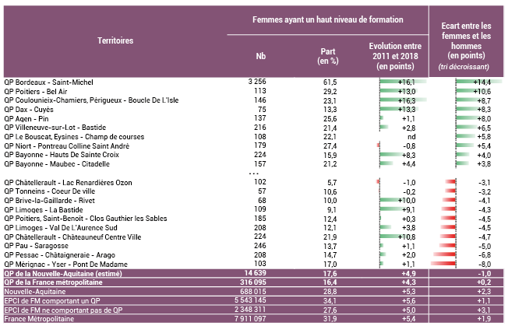
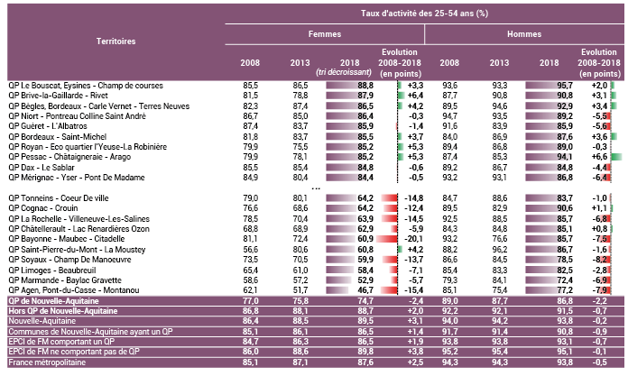
Égalité femme-homme
En quoi l’activité professionnelle des femmes est-elle
spécifique ?
Une baisse du taux d’activité féminin alors qu’il progresse au niveau régional. L’écart est ainsi passé (entre les QP de la Région et le niveau régional) de 9 à 15 points. Quelle place pour les femmes dans l’emploi en les QPV ?
Écart de la part des diplômés entre les femmes et les hommes
Source : Ministère de l’Education Nationale, Depp 2019-2020
Évolution du taux d’activité selon le sexe
Source : Insee, RP 2008-2018
Femmes ayant un haut niveau de formation
Ecart entre les femmes et les hommes
(en points)
(tri décroissant)
Taux d'activité des 25-54 ans (%)

Slide 57
Jeunes
Quelle précarité/fragilité rencontrent les jeunes ?
Part des jeunes de 18-29 ans en logement autonome selon le sexe
Source : Insee RP, fichiers détail 2018
(Nb de jeunes en logement autonome)
Femmes Hommes
(tri décroissant)
Toujours un fort écart à âge équivalent entre les jeunes garçons et les jeunes femmes
L’autonomie des jeunes dépend de l’offre de logements sur le territoire (existe-t-il des petits logements dans le quartier ?) mais aussi un territoire à forte tension ne facilitera pas l’accès des jeunes à un logement indépendant sans l’aide des parents.
QP Rochefort - Centre Ville - Avant-Garde ( 390 )
QP Dax - Le Sablar
( 270 )
QP Limoges - Les Coutures
( 380 )
QP Agen - Pin ( 730 )
QP Limoges - Le Vigenal
( 140 )
QP Niort - Tour Chabot Gavacherie
( 190 )
QP Tonneins - Coeur De ville
( 220 )
QP Poitiers - Beaulieu les Templiers
( 730 )
QP Limoges - Bellevue ( 160 )
QP Guéret - L'Albatros
( 430 )
65%
88%
77%
87%
71%
85%
76%
84%
54%
83%
57%
81%
59%
81%
67%
80%
40%
79%
...
63%
79%
QP Saint-Pierre-du-Mont - La Moustey ( 40 )
QP La Rochelle - Villeneuve-Les-Salines
( 270 )
QP Marmande - Baylac Gravette ( 30 )
QP Saintes - Bellevue - Boiffiers
( 100 )
QP Limoges - La Bastide
( 120 )
QP Sainte-Livrade-sur-Lot - Bastide au bord du Lot ( 160 )
QP Mérignac - Yser - Pont De Madame
( 140 )
QP Eysines - Grand Caillou
( 90 )
QP La Rochelle - Mireuil
( 170 )
QP Mérignac - Beaudésert
( 40 )
44%
50%
35%
50%
18%
48%
34%
47%
13%
46%
28%
46%
37%
43%
10%
43%
23%
41%
24%
31%
QP de Nouvelle-Aquitaine
( 24 540 )
Hors QP de Nouvelle-Aquitaine
( 180 940 )
49%
65%
60%
70%
Nouvelle-Aquitaine
( 412 700 )
Communes de Nouvelle-Aquitaine ayant un QP
( 205 400 )
EPCI de FM comportant un QP
( 2 870 940 )
EPCI de FM ne comportant pas de QP
( 412 320 )
France métropolitaine ( 4 576 300 )
49%
64%
58%
59%
69%
47%
59%
58%
45%
44%

Slide 58
Jeunes
En quoi l’insertion professionnelle des jeunes des
QP est-elle spécifique ?
Jeunes de 15-24 ans ni en emploi, ni en étude
Source : Insee RP, fichiers détail 2008-2018
Jeune de 15-24 ans
ni en emploi ni en formation en 2018
Territoires
Evolution
% 2008-2018
Nb
(tri décroissant) (en points)
QP Cognac - Crouin
QP Rochefort - Le Petit Marseille QP Limoges - Le Vigenal
QP Angoulême - Ma Campagne QP Thouars - Les Capucins
QP Coulounieix-Chamiers - Chamiers QP La Rochelle - Villeneuve-Les-Salines
QP Royan - Eco quartier l'Yeuse-La Robinière QP Bayonne - Maubec - Citadelle
QP Poitiers, Saint-Benoît - Clos Gauthier les Sables
71
45
59
102
25
65
201
49
34
160
45,9
41,0
39,5
38,9
38,5
36,1
35,3
34,7
34,4
34,1
+5,7
-16,7
+16,2
+15,1
+13,7
+13,4
+7,8
-10,5
+14,5
+11,0
QP Pau - Ousse Des Bois QP Limoges - Les Coutures
QP La Couronne - L'Etang Des Moines QP Pessac - Saige
QP Talence - Thouars
QP Le Bouscat, Eysines - Champ de courses
QP Sainte-Livrade-sur-Lot - Bastide au bord du Lot QP Guéret - L'Albatros
QP Poitiers - Beaulieu les Templiers
50
53
25
73
111
37
50
57
87
17,2
16,0
15,2
14,4
13,9
13,3
12,5
11,6
11,4
-15,4
-0,8
-11,9
-6,5
+2,1
-2,6
-5,7
-6,0
-0,1
QP Bordeaux - Saint-Michel | 306 | 6,4 |  | -0,4
QP de Nouvelle-Aquitaine | 7 732 | 21,6 | +1,6
Hors QP de Nouvelle-Aquitaine | 23 016 | 5,2 | -4,4
Nouvelle-Aquitaine | 87 271 | 13,4 | +1,6
Communes de Nouvelle-Aquitaine ayant un QP | 30 680 | 11,9 | +0,7
EPCI de FM comportant un QP | 559 523 | 12,8 | +0,8
EPCI de FM ne comportant pas de QP | 95 853 | 13,9 | +1,2
France métropolitaine | 991 252 | 13,0 | +1,1

Slide 59
Jeunes
Indice de chômage des jeunes de 18-24 ans
Source : Insee RP, fichiers détail 2008-2018
Indice de chômage des 18-24 ans (%)
Evolution
Territoires
2008 2013 2018 2008-2018
(tri décroissant) (en points)
QP Marmande - Baylac Gravette QP Cognac - Crouin
QP Limoges - Val De L'Aurence Nord QP Coulounieix-Chamiers - Chamiers QP Brive-la-Gaillarde - Rivet
QP Dax - Cuyès QP Dax - Le Gond
QP Angoulême - Ma Campagne QP Rochefort - Le Petit Marseille QP Saintes - Bellevue - Boiffiers QP Eysines - Grand Caillou
49,8
42,5
38,4
41,2
21,5
43,3
43,3
42,7
75,5
41,1
42,5
46,9
57,4
51,6
60,0
49,8
56,2
56,2
66,2
71,6
59,0
38,6
74,1
+24,3
+28,6
+29,0
+25,5
+45,1
71,1
67,5
66,7
66,6
+18,3
+18,3
+18,1
-15,5
+17,8
+15,1
61,6
61,6
60,9
60,0
59,0
57,7
…
QP Châtellerault - Châteauneuf Centre Ville QP Agen - Pin
QP Bordeaux - Saint-Michel QP Lormont - Carriet
Qp Floirac - Jean-Jaurès
QP Sainte-Livrade-sur-Lot - Bastide au bord du Lot QP Poitiers - Beaulieu les Templiers
QP Gradignan - Malartic QP Limoges - Les Coutures QP Guéret - L'Albatros
26,5
23,1
25,7
28,6
47,0
31,4
21,0
38,3
32,1
26,8
26,4
21,8
30,8
39,3
46,6
26,6
35,0
59,0
44,2
24,3
30,4
29,2
26,7
26,5
26,0
25,8
24,3
23,7
21,9
20,4
+3,8
+6,1
+1,0
-2,1
-21,0
-5,6
+3,3
-14,6
-10,3
-6,5
QP de Nouvelle-Aquitaine Hors QP de Nouvelle-Aquitaine Nouvelle-Aquitaine
Communes de Nouvelle-Aquitaine ayant un QP EPCI de FM comportant un QP
EPCI de FM ne comportant pas de QP France métropolitaine
36,6
21,2
23,0
23,7
24,1
24,2
23,1
44,1
27,2
28,8
29,7
29,9
29,8
28,7
40,4
25,7
27,3
27,8
27,8
27,5
26,9
+3,8
+4,6
+4,2
+4,1
+3,7
+3,3
+3,8

Slide 60
Transition écologique
Quelle accessibilité aux espaces verts ?
Surface d’espaces verts accessible par habitant (moins de 300 mètres)
Source : OpenStreetMap, 2022
Les espaces verts :
Les données concernant l’accès aux espaces verts sont issues d’une extraction des données OpenStreetMap en mai 2022. Nous définissons comme espace vert, l’ensemble des parcs, forêts, pelouses, jardins, terres cultivées, prairies et jardins partagés accessibles dans un rayon de 300 mètres.
Cet indicateur possède ses limites : chacun peut avoir sa propre définition d’un espace vert, la proximité d’un espace vert ne garantit pas un accès effectif à celui-ci, ces espaces ont des qualités et des usages différents. Cet indicateur ne doit donc pas être vu comme une fin en soi mais doit plutôt être un moyen permettant d’aborder cette thématique lors de vos échanges.
Cet indicateur peut se rapporter à deux piliers de la politique de la ville. D’une part, nous pouvons l’analyser sous l’angle du cadre de vie, dont l’importance pour le quotidien des individus a été mise en évidence récemment lors de la période de confinement. D’autre part, nous pouvons interpréter cet indicateur comme étant un des enjeux de la transition écologique dans les quartiers prioritaires. Les espaces verts constituent, en effet, des poches de fraîcheurs permettant de lutter contre la formation d’îlots de chaleur en milieu urbain dense.
QP Angoulême - Basseau - Grande Garenne
353 (m²/hab)
QP Angoulême - Bel Air - La Grand Font
340 (m²/hab)
QP Angoulême - Ma Campagne
QP Cognac - Crouin
328 (m²/hab)
311 (m²/hab)
QP La Couronne - L'Etang Des Moines
297 (m²/hab)
QP Soyaux - Champ De Manoeuvre
QP La Rochelle - Mireuil
275 (m²/hab)
248 (m²/hab)
QP La Rochelle - Port-Neuf
216 (m²/hab)
QP La Rochelle - Villeneuve-Les-Salines
QP Rochefort - Centre Ville - Avant-Garde
216 (m²/hab)
...
212 (m²/hab)
QP Poitiers, Saint-Benoît - Clos Gauthier les Sables
QP Limoges - Bellevue
15 (m²/hab)
13 (m²/hab)
QP Limoges - Beaubreuil
QP Limoges - La Bastide
QP Limoges - Les Coutures
13 (m²/hab)
12 (m²/hab)
9 (m²/hab)
QP Limoges - Le Sablard
QP Limoges - Le Vigenal QP Limoges - Portes Ferrées
8 (m²/hab)
7 (m²/hab)
5 (m²/hab)
QP Limoges - Val De L'Aurence Nord
QP Limoges - Val De L'Aurence Sud
3 (m²/hab)
3 (m²/hab)
QP de la Nouvelle-Aquitaine (estimé)
QP de la France métropolitaine QP de la France métropolitaine
75 (m²/hab)
44 (m²/hab)
44 (m²/hab)
Communes de Nouvelle-Aquitaine ayant un QP
Communes de France métropolitaine ayant un QP
360 (m²/hab)
294 (m²/hab)
0 (m²/hab)
100 (m²/hab)
200 (m²/hab)
300 (m²/hab)
400 (m²/hab)

Slide 61
Quels accès aux droits face à l’explosion du numérique ?
Fracture numérique
Indice des besoins pour l’accès aux droits
Source : Insee RP, fichiers détail 2018 - Traitements © Compas
Tous les citoyens français auraient théoriquement des besoins dans le cadre de leurs relations avec l’administration. Cependant, tous les citoyens n’ont pas le même niveau de besoin.
Ainsi, dans cet indicateur composite, le Compas a choisi de recenser les ménages qui ont le plus besoin d’utiliser les plateformes numériques pour leur accès aux droits, pour leur fonction parentale ou pour leur accès à l’emploi.
Pour ce faire, il a été retenu trois grands groupes d’usagers : les ménages plus fortement dépendants des prestations sociales, les demandeurs d’emploi et les familles.
Territoires | Indice des besoins pour l'accès aux droits (tri décroissant) | Part des revenus Familles avec enfant(s) Chômage issus des prestations de 6 à 18 ans estimé©Compas
 |  | % | Nb | % |  | Nb | %
QP Brive-la-Gaillarde - Rivet | 15 | 17,4 | 259 | 32,3 |  | 164 | 20,1
QP Bordeaux - Le Lac | 15 | 21,8 | 612 | 30,5 |  | 381 | 15,5
QP Eysines - Grand Caillou | 15 | 14,9 | 296 | 28,2 |  | 210 | 18,4
QP Lormont - Carriet | 15 | 18,9 | 584 | 31,9 |  | 271 | 13,6
QP Pessac - Châtaigneraie - Arago | 15 | 21,4 | 356 | 30,8 |  | 223 | 16,8
QP Agen, Pont-du-Casse - Montanou | 15 | 42,5 | 176 | 32,8 |  | 107 | 25,1
QP Pau - Ousse Des Bois | 15 | 35,2 | 235 | 27,0 |  | 198 | 25,5
QP Limoges - Beaubreuil | 15 | 35,7 | 532 | 28,4 |  | 392 | 24,2
QP La Rochelle - Mireuil | 14 | 19,9 | 775 | 25,5 |  | 480 | 18,2
QP Mérignac - Beaudésert | 14 | 12,9 | 194 | 27,5 |  | 114 | 12,9
…
QP Thouars - Les Capucins | 10 | 13,8 | 169 | 13,5 |  | 153 | 18,3
QP Châtellerault - Châteauneuf Centre Ville | 10 | 14,0 | 373 | 12,5 |  | 416 | 17,3
QP Poitiers - Beaulieu les Templiers | 10 | 19,6 | 268 | 10,9 |  | 276 | 14,6
QP Limoges - Bellevue | 10 | 14,9 | 302 | 11,1 |  | 276 | 14,0
QP Le Bouscat, Eysines - Champ de courses | 9 | 7,5 | 215 | 21,1 |  | 116 | 10,3
QP Royan - Eco quartier l'Yeuse-La Robinière | 8 | 7,4 | 262 | 12,3 |  | 194 | 15,0
QP Gradignan - Malartic | 8 | 7,1 | 298 | 22,8 |  | 105 | 8,5
QP Limoges - Les Coutures | 8 | 12,4 | 235 | 11,7 |  | 160 | 11,2
QP Bayonne - Maubec - Citadelle | 7 | 14,5 | 203 | 14,4 |  | 116 | 8,4
QP Limoges - Portes Ferrées | 7 | 7,6 | 380 | 14,3 |  | 219 | 9,4
QP de Nouvelle-Aquitaine | 12 | 17,3 | 30 580 | 18,3 |  | 23 278 | 16,2
Hors QP de Nouvelle-Aquitaine | 5 | 6,5 | 95 175 | 14,1 |  | 54 872 | 9,3
Nouvelle-Aquitaine | 6 | 5,7 | 527 990 | 18,9 |  | 222 180 | 8,3
Communes de Nouvelle-Aquitaine ayant un QP | 8 | 7,9 | 126 073 | 15,0 |  | 78 150 | 10,7
EPCI de FM comportant un QP | 7 | 6,3 | 3 878 696 | 20,1 |  | 1 706 470 | 8,6
EPCI de FM ne comportant pas de QP | 5 | 5,0 | 2 080 325 | 21,7 |  | 278 280 | 2,8
France métropolitaine | 9 | 5,8 | 5 975 920 | 20,6 |  | 2 810 410 | 9,4

Slide 62
Les quartiers prioritaires de Nouvelle-Aquitaine
En synthèse
- De fortes différences entre les territoires liées en particulier aux effets de tensions sur l’offre de logement accessible pouvant alors permettre un parcours résidentiel.
Des spécificités entre les territoires de type centre et ceux territoires de type « grands ensembles »,
Des spécificités renforcées pour les quartiers prioritaires,
Un fort besoin d’accès aux politiques de droit commun, de l’État mais aussi des locales,
Un emploi en pleine révolution avec des réponses à trouver,
La place des femmes dans l’emploi avec les enjeux liés notamment en matière d’égalités hommes/femmes
Attention à l’augmentation du nombre de personnes par logement,
Une situation des enfants très précaire.
collectivités

Slide 63



Les chiffres clés des QP de Nouvelle-Aquitaine
Observer pour mieux évaluer
4% des habitants de Nouvelle-Aquitaine vivent dans un quartier prioritaire, soit 208 750 personnes
42% des ménages ont emménagés récemment (moins de 5 ans)
38% des mineurs sont en situation de fragilité
51% des 75 ans ou plus vivent seuls, 28% sont en situation de fragilité
Un niveau de vie mensuel moyen de 1 170€
37% de la population a moins de 25 ans
2,1 personnes en moyenne par ménage
74 150 logements sociaux
Un taux de pauvreté de
44%
49% des ménages sont composés d’une personne
41% des 15 ans et plus non scolarisés ont un bas niveau de formation
42% des ménages pauvres dont le revenu est composé à 100% des prestations sociales
19 000 demandeurs d’emplois de catégorie A
14 980 familles monoparentales, soit 19% des ménages
4 540 personnes de 16-24 ans sont non scolarisés et sans diplôme, soit 14%
63

Slide 64

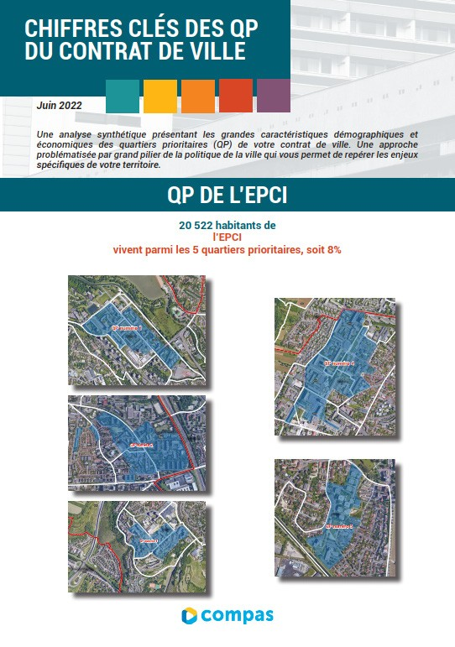








POUR ALLER PLUS LOIN
Chiffres clés des QP de votre contrat de ville
Repérer les spécificités d’un ou plusieurs de vos quartiers prioritaires à partir d’une vingtaine d’indicateurs clés structurés autour des trois piliers de la politique de la ville auxquels ont été ajoutées deux thématiques incontournables,
Un document d’une quinzaine de pages facilement communicable auprès de l’ensemble des services et acteurs- partenaires,
Une présentation en visio-conférence (en option).
Hauban, le tableau de bord en ligne
Accéder à un socle d’indicateurs utiles à l’analyse des réalités sociales et économiques des quartiers prioritaires. Les 180 indicateurs présentés sont organisés selon une entrée par pilier de la politique de la ville (+ deux thématiques incontournables) aux contours exacts de vos QP,
Cliquez sur les icônes pour une démonstration
Une plateforme numérique centralisant l’ensemble des données de vos QP, accessible où que vous soyez,
Un guide d’utilisation en ligne et une prise en main à distance.
CONSULTEZ NOTRE OFFRE POLITIQUE DE LA VILLE :
http://www.lecompas.fr/offre/quartiers-prioritaires/
Expert des politiques sociales dans les territoires
Contact : contact@compas-tis.com Tél. : 02 51 80 69 80
@compas_infos @Compas
www.lecompas.fr
Le Compas se développe depuis plus de 30 ans grâce à son savoir-faire reconnu, ses outils et méthodes continuellement renouvelés, ses valeurs humaines, son réseau et ses partenariats bien ciblés
Nos engagements :
Contribuer au mieux-vivre des habitants et mettre en évidence les besoins invisibles.
Capitaliser les connaissances et les questionnements pour éclairer les enjeux sociaux.
Tisser une relation de confiance pour construire ensemble les politiques de demain

